Slide 1
«Духовно – нравственное воспитание детей дошкольного возраста на основе взаимодействия с родителями в процессе реализации проекта : «Поделись своей добротой»»
Структурное подразделение МБОУ « Пожарская СОШ»
Кочко-Пожарский детский сад
Тема проекта:
Автор проекта:
Воспитатели Кочко- Пожарского детского сада
Ахметбаева А.А., Фехретдинова В.Х.

Slide 2
Тип проекта: творческий.
Участники проекта: детский сад ; родители.
Вид проекта: долгосрочный ,общественно-полезный.
Цель проекта: Организация взаимодействия с семьями воспитанников по духовно-нравственному воспитанию в процессе реализации образовательного проекта «Поделись своей добротой».
Задачи проекта:
Разработка плана мероприятий взаимодействия с семьями воспитанников по духовно – нравственному воспитанию, в процессе реализации проекта
Создание необходимых условий для развития духовно – нравственных качеств у дошкольников через добрые поступки родителей.
побуждать к желанию творить добрые дела бескорыстно и искренне: воспитывать уважение к окружающим оказавшимся в трудной жизненной ситуации;
запланировать виды добрых дел в семье, в детском саду;
осуществить запланированные добрые дела;
выявить личные изменения, появившиеся в результате реализации добрых дел.

Slide 3
Перспективный план проекта
Виды деятельности | Срок | Результат
Акция «Чистый двор» | Сентябрь-Октябрь | Помощь дворнику в уборке сухих листьев на территории детского сада. Помощь в уборке территории
Организация мероприятия совместно с родителями на День пожилых людей «Пусть осень жизни будет золотой….» | Октябрь | Формировать понятие о доброте, привычку совершать добрые поступки
Природоохранная акция « Поможем птицам перезимовать» Изготовление кормушек птицам | Ноябрь | Кормушки для зимующих птиц , сделанные совместно с родителями
Благотворительная акция «Починим мебель в детском саду» «Подари радость детям своими руками» | На протяжение всего проекта | Ремонт мебели в детском саду Изготовление детской игровой мебели, дидактического материала своими руками
Аллея добрых дел | На протяжение всего проекта | Благотворительность детскому саду, инвалидам и нуждающимся Помощь одиноким пожилым людям Организация праздников детям с участием аниматоров «День рождения» «День смеха» «День защиты детей»
План

Slide 4
Конкурс « Снежный городок» с девизом : «Радость детям в зимней прогулке» | Декабрь-январь | Оформление зимнего участка снежными постройками
Акция «Встречаем птиц уютными домиками» | Март | Изготовление скворечников для птиц
Акция «Субботник» | Апрель | Уборка территории детского сада после зимы. Уборка реки «Пьяна»
Акция «Согрей душу ветерану» Участие в бессмертном полку в честь погибших ветеранов ВОВ Участие с праздничным концертом в митинге посвященному празднику «День Победы» | Май | Посещение ветеранов, беседы. Воспитание чувства доброты, любви уважения к ветеранам ВОВ
Акция «Детский сад- цветущий сад» под девизом «Подари цветок детскому саду» | Май | Озеленение цветочных клумб на территории детского сада
Конкурс «Летний участок-2017» | Июнь | Оформление летнего участка поделками

Slide 5
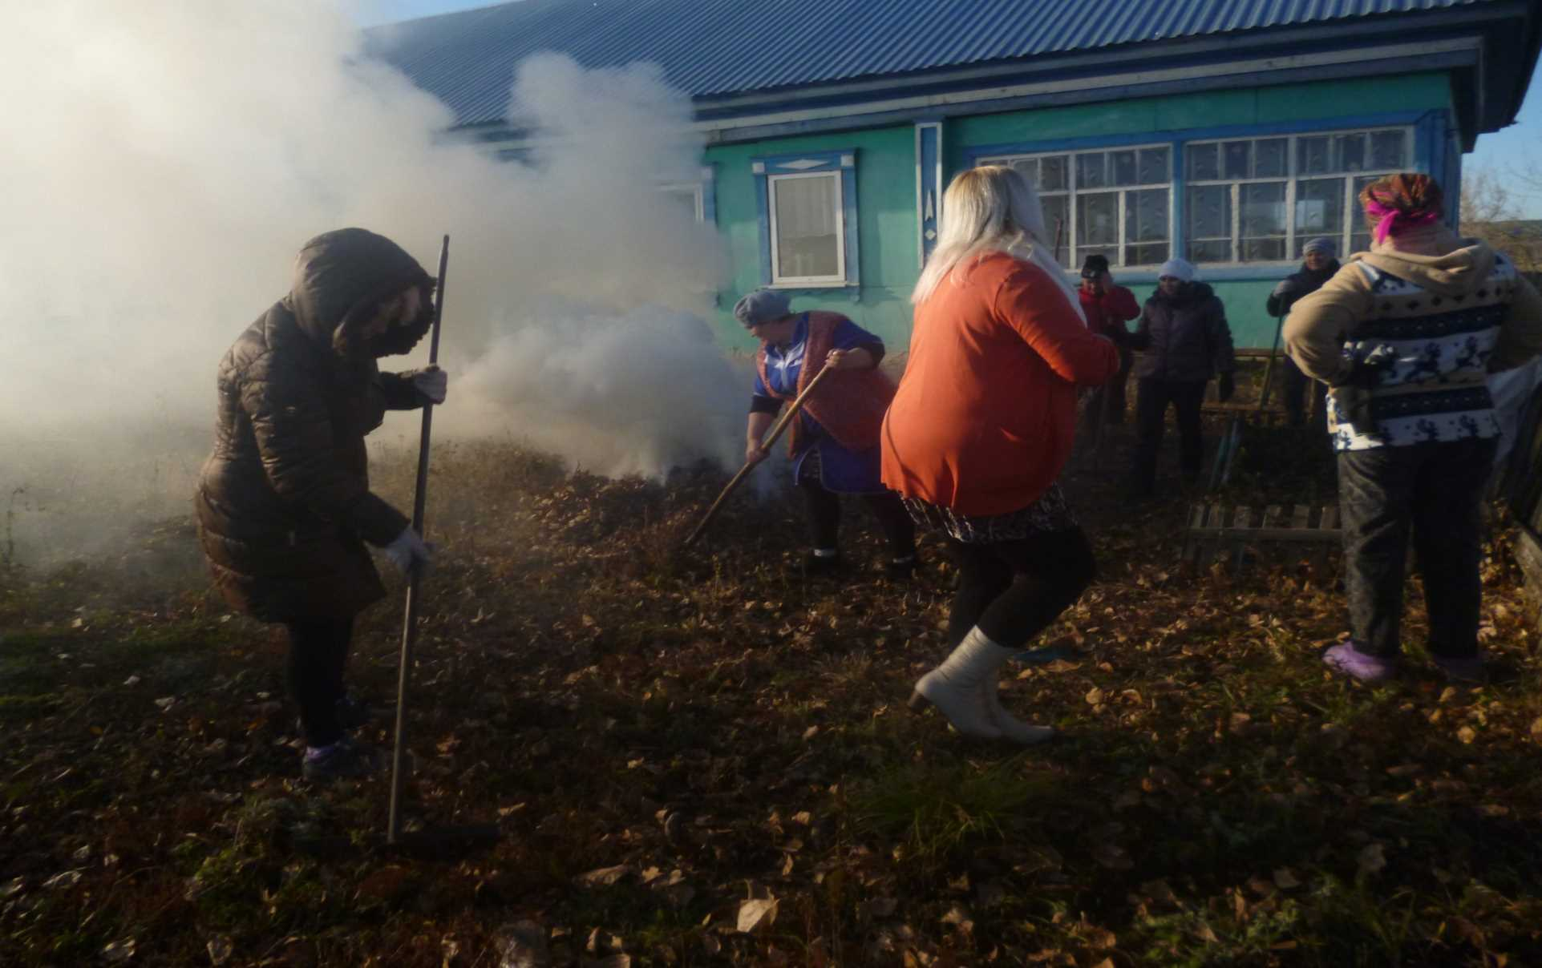
Практический этап
Акция «Чистый двор»

Slide 6
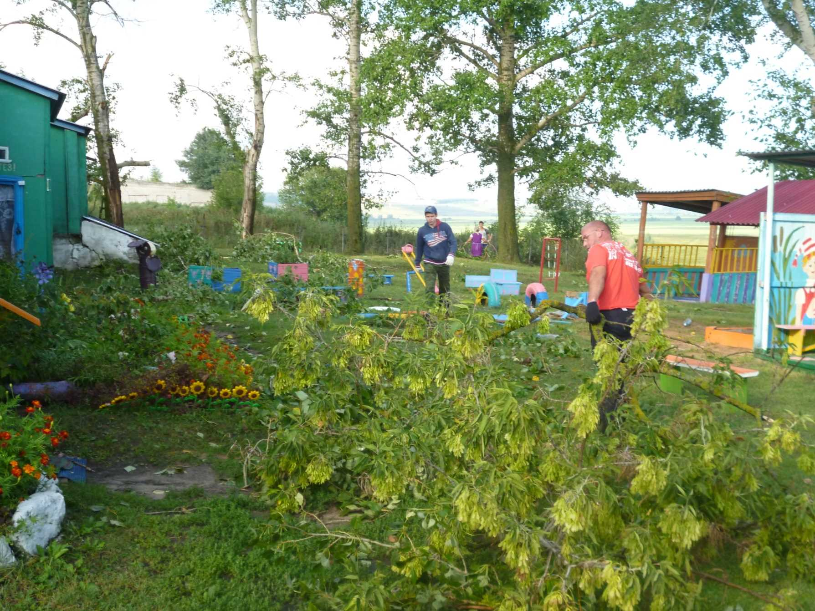

Slide 7
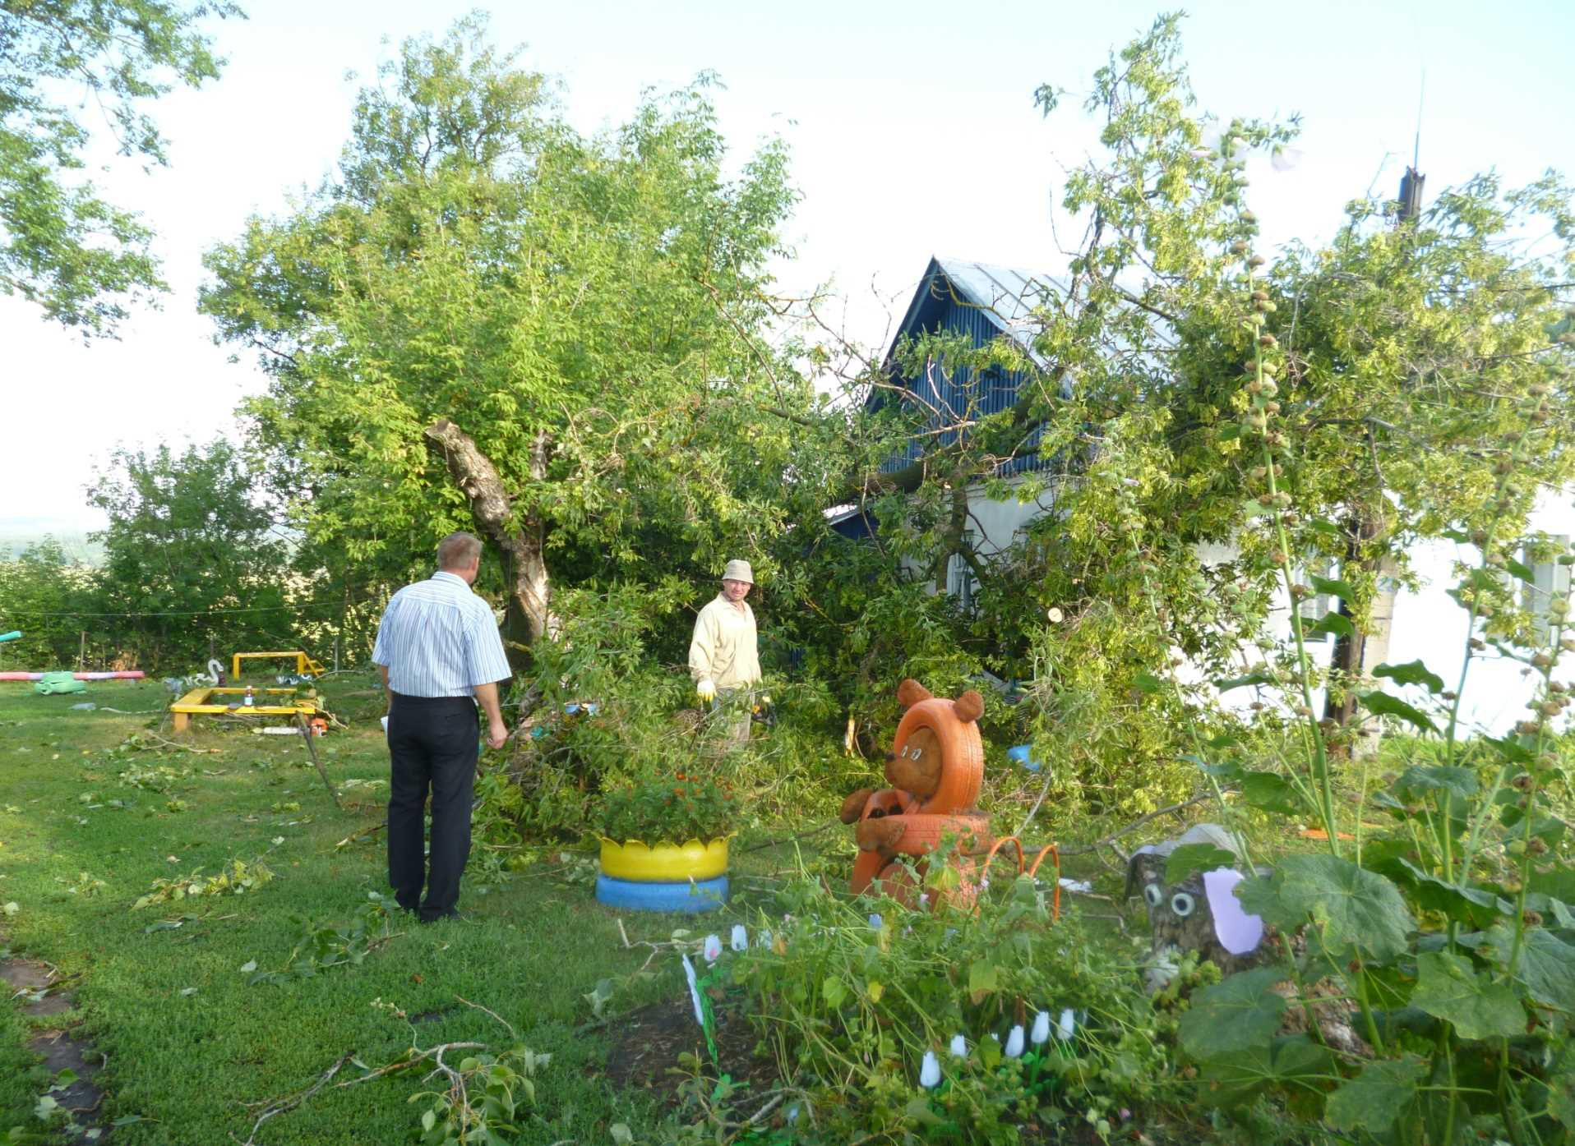

Slide 8
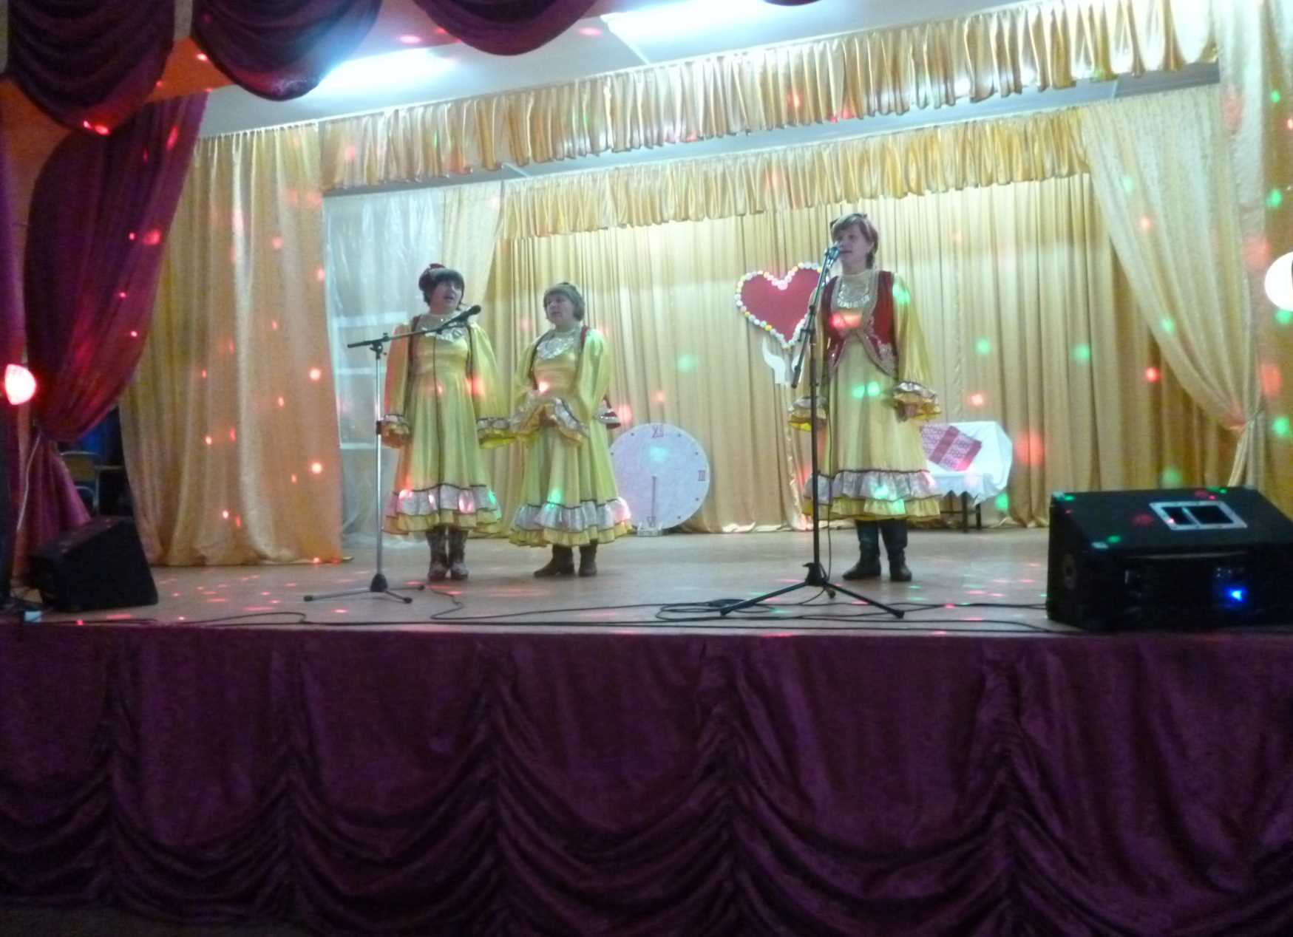
Мероприятия посвященные «Дню пожилого человека»

Slide 9
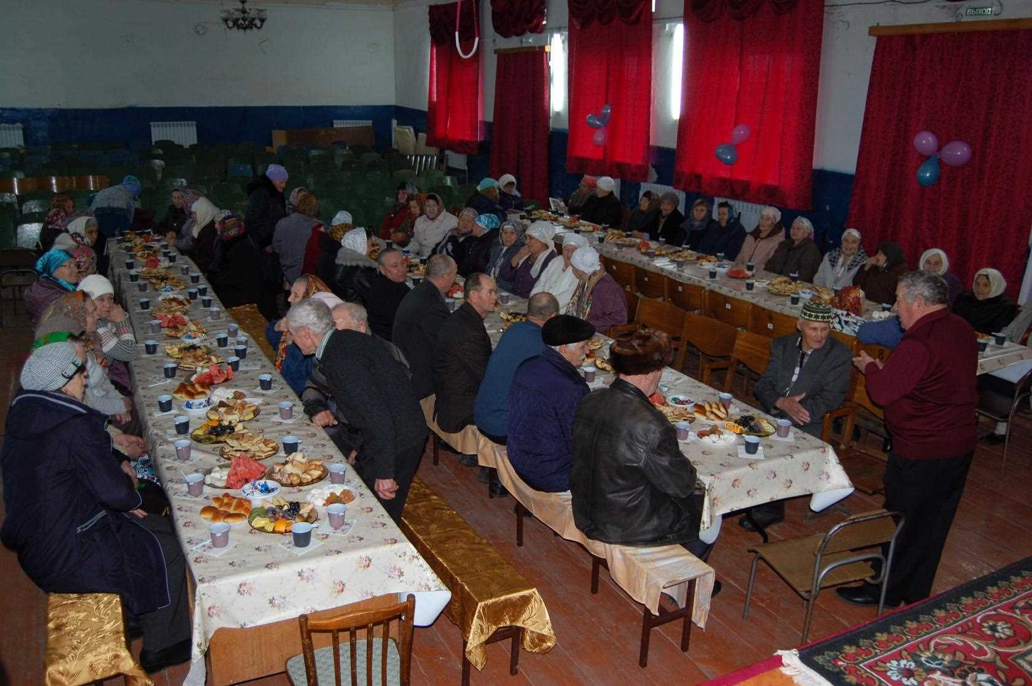

Slide 10
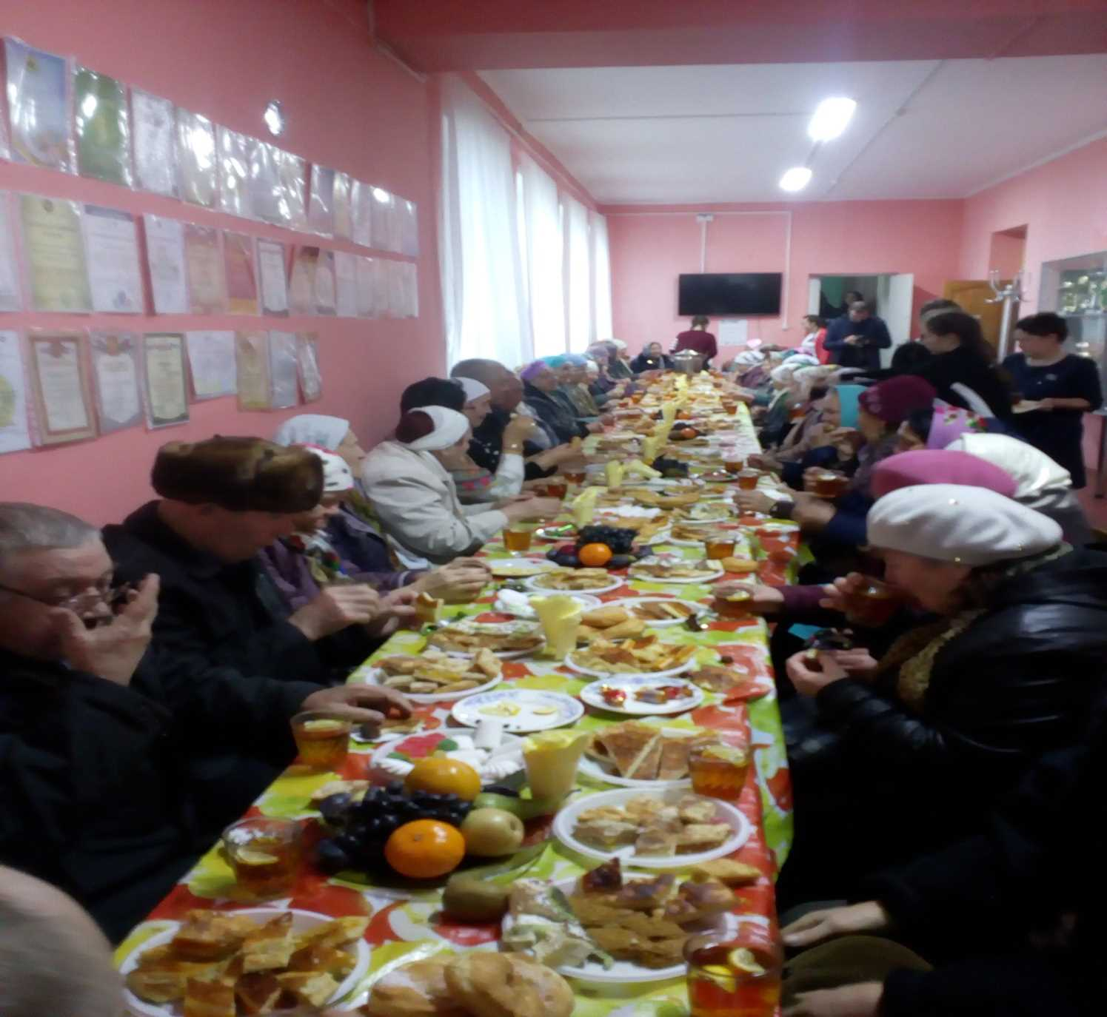

Slide 11
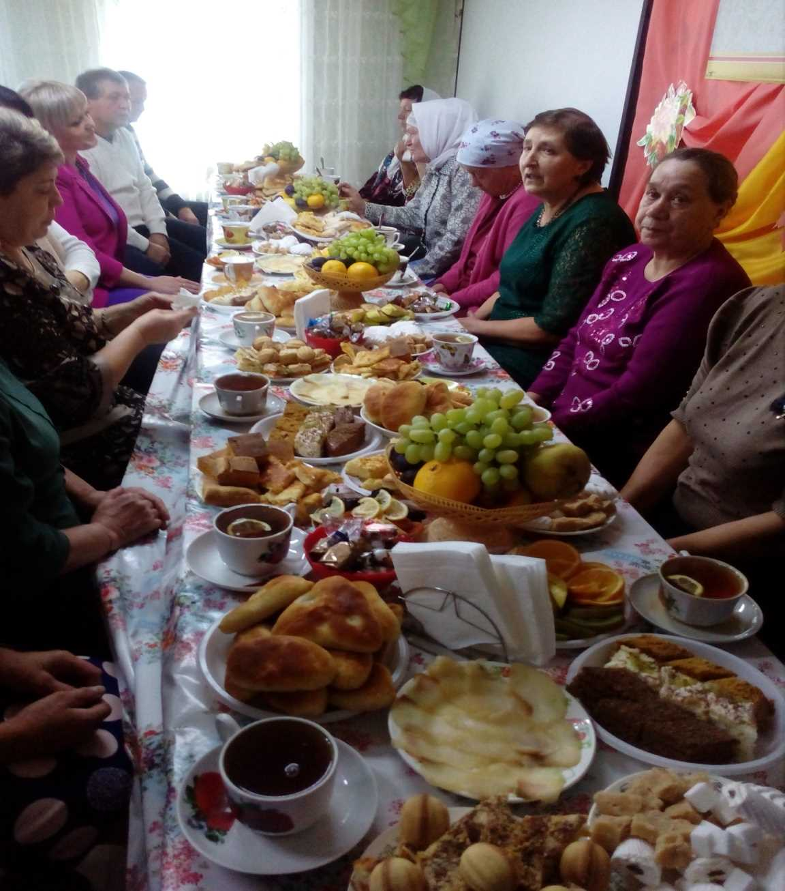
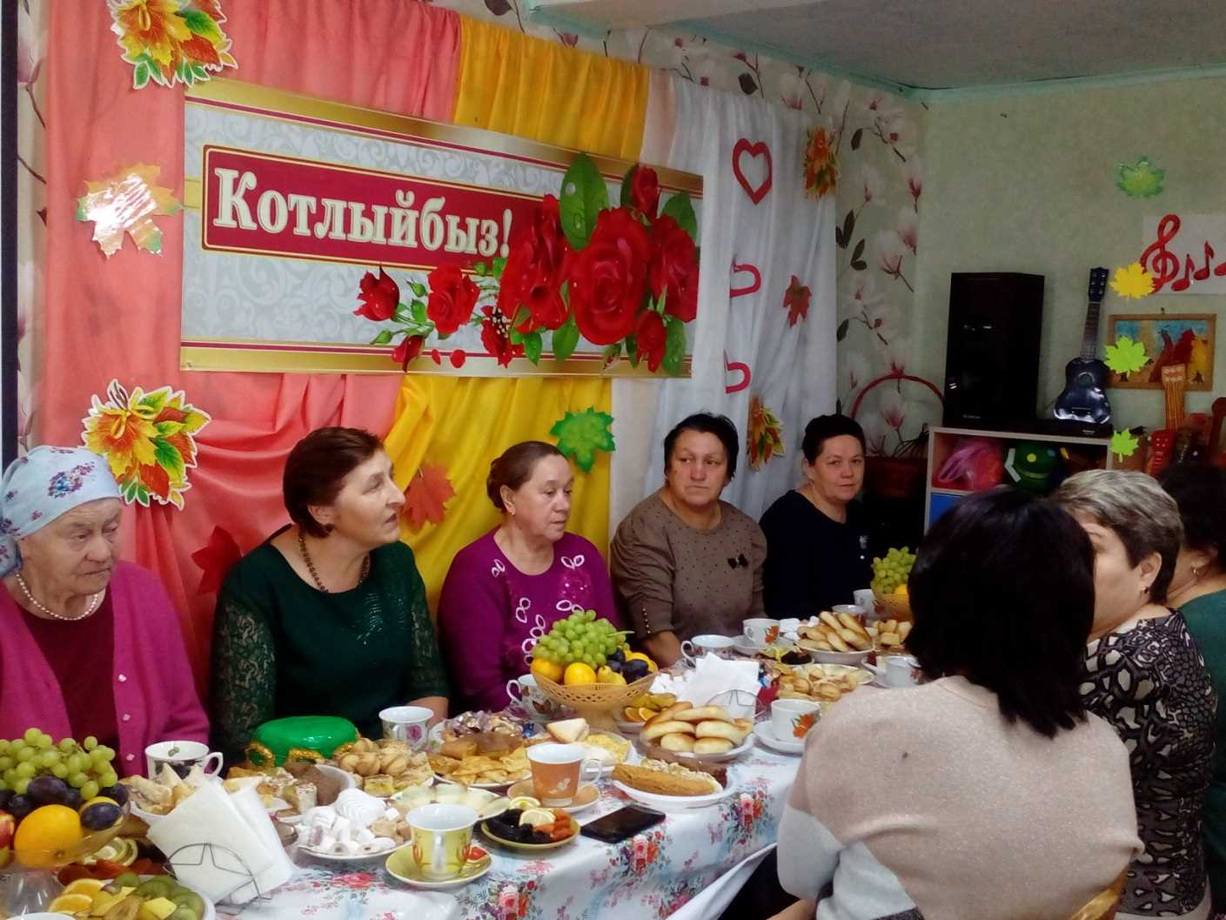

Slide 12
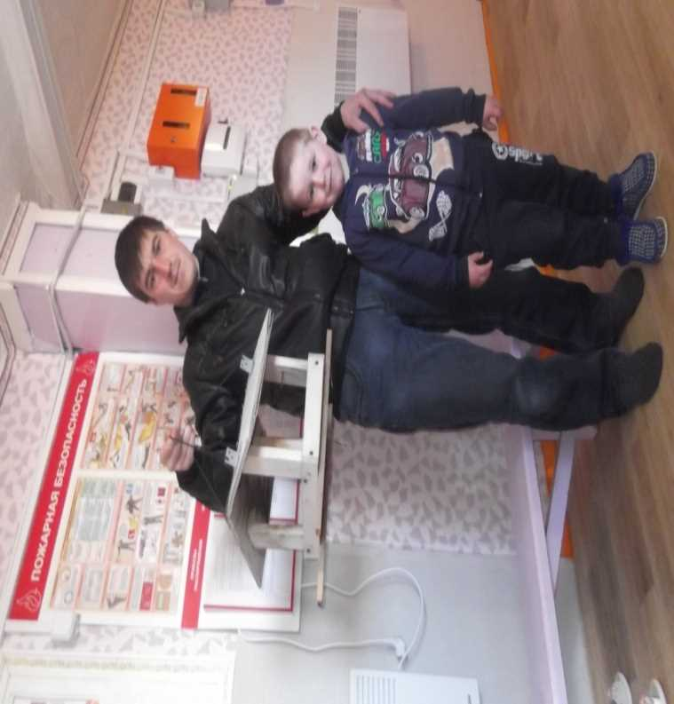
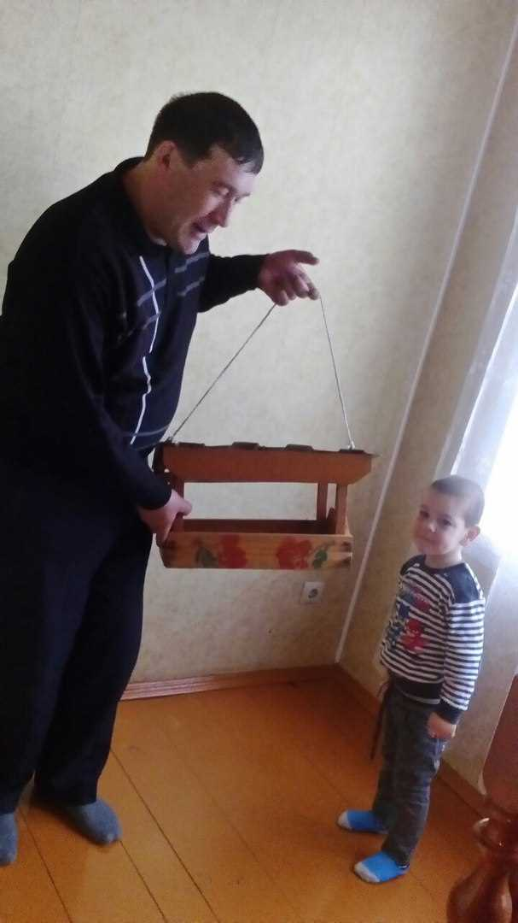
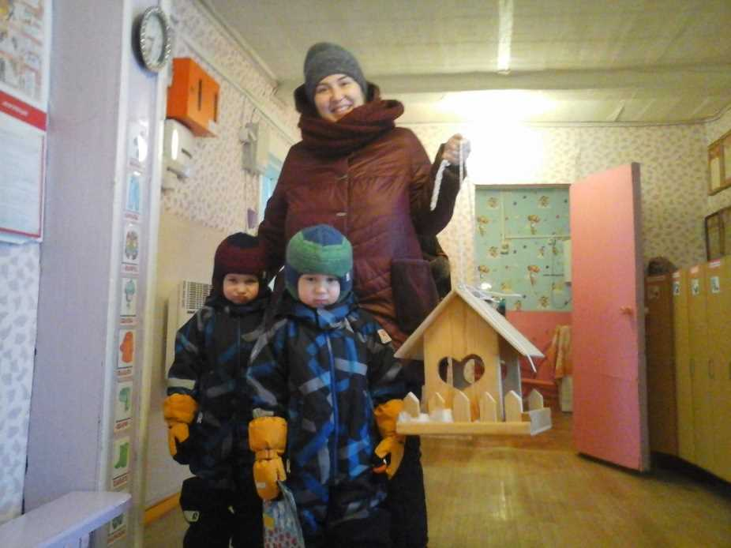
Операция«Поможем птицам перезимовать»

Slide 13
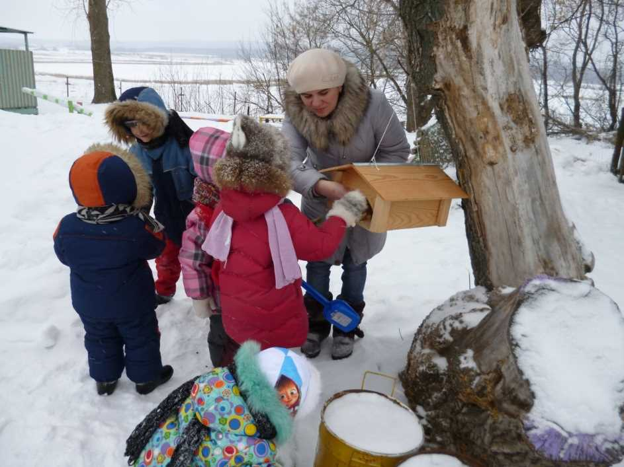
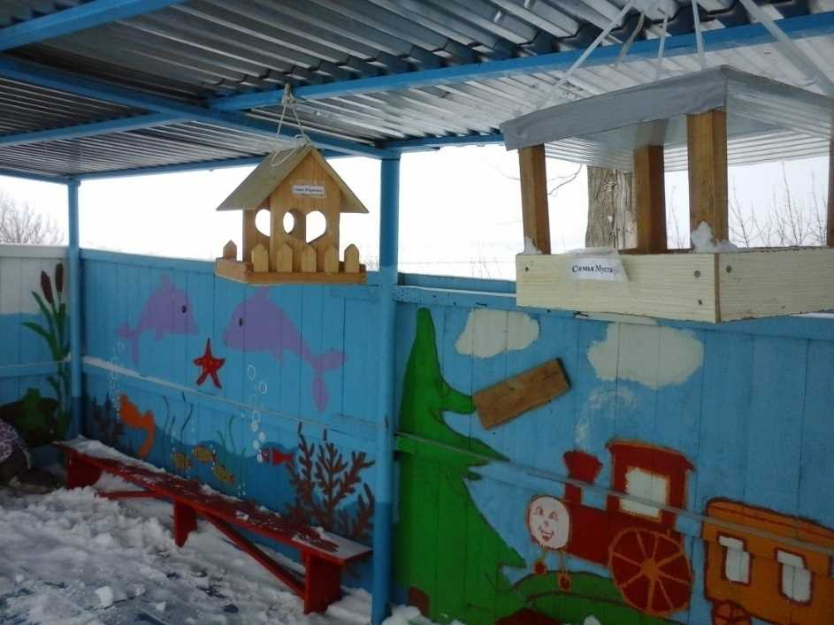
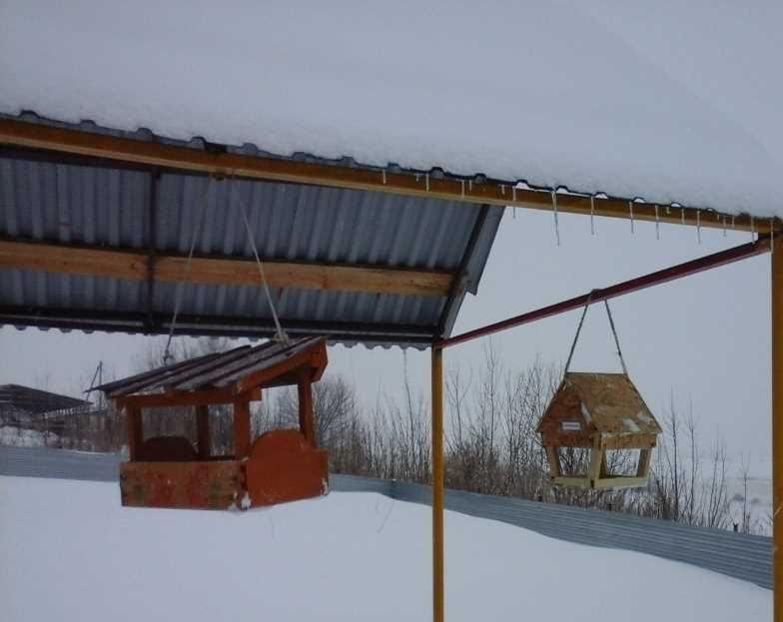
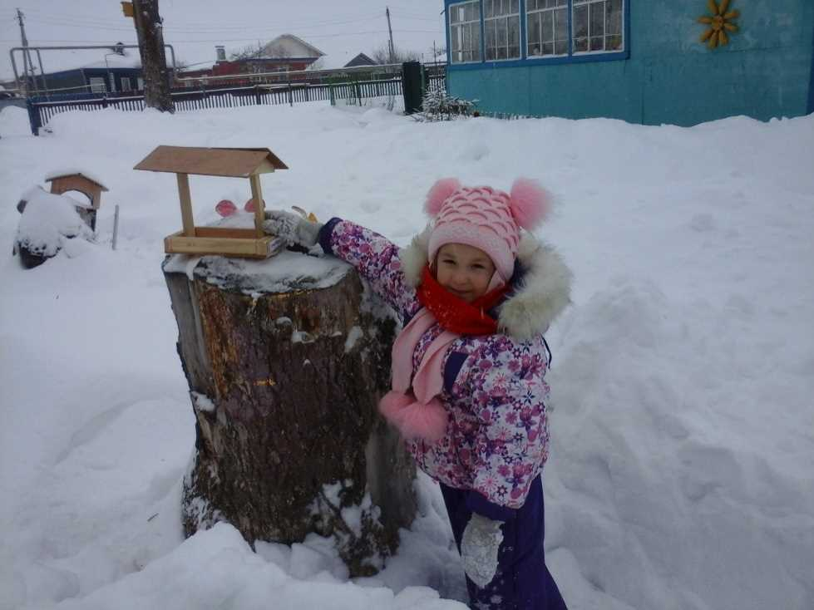

Slide 14
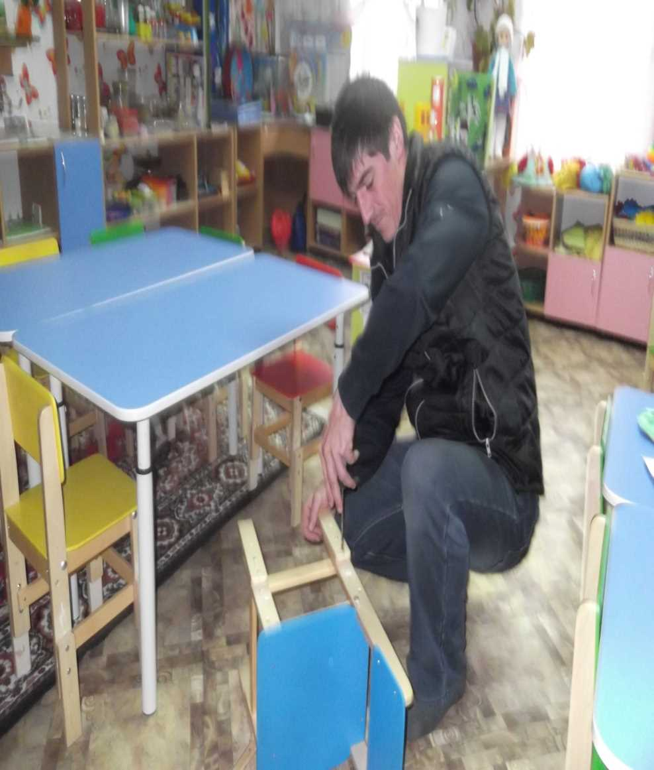
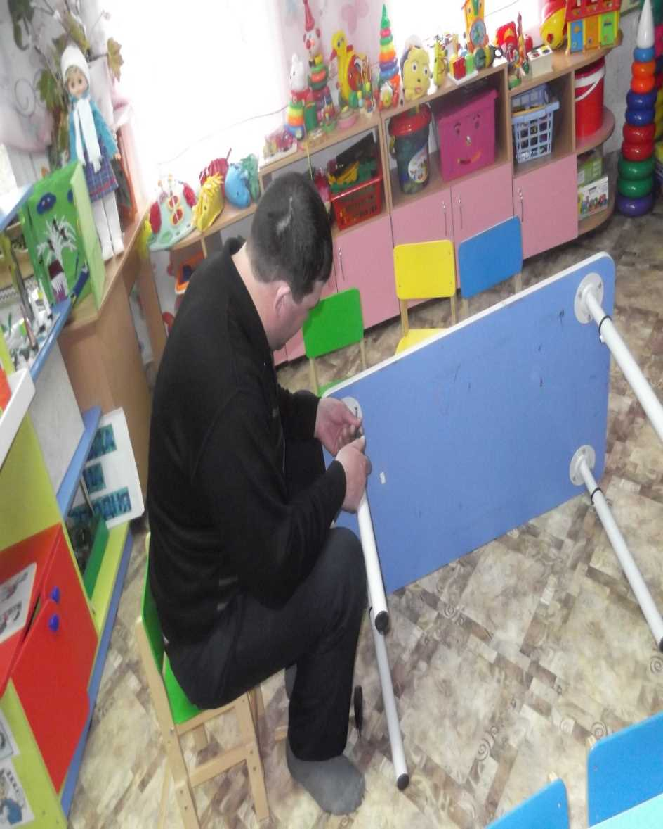
Благотворительная акция «Починим мебель в детском саду»

Slide 15
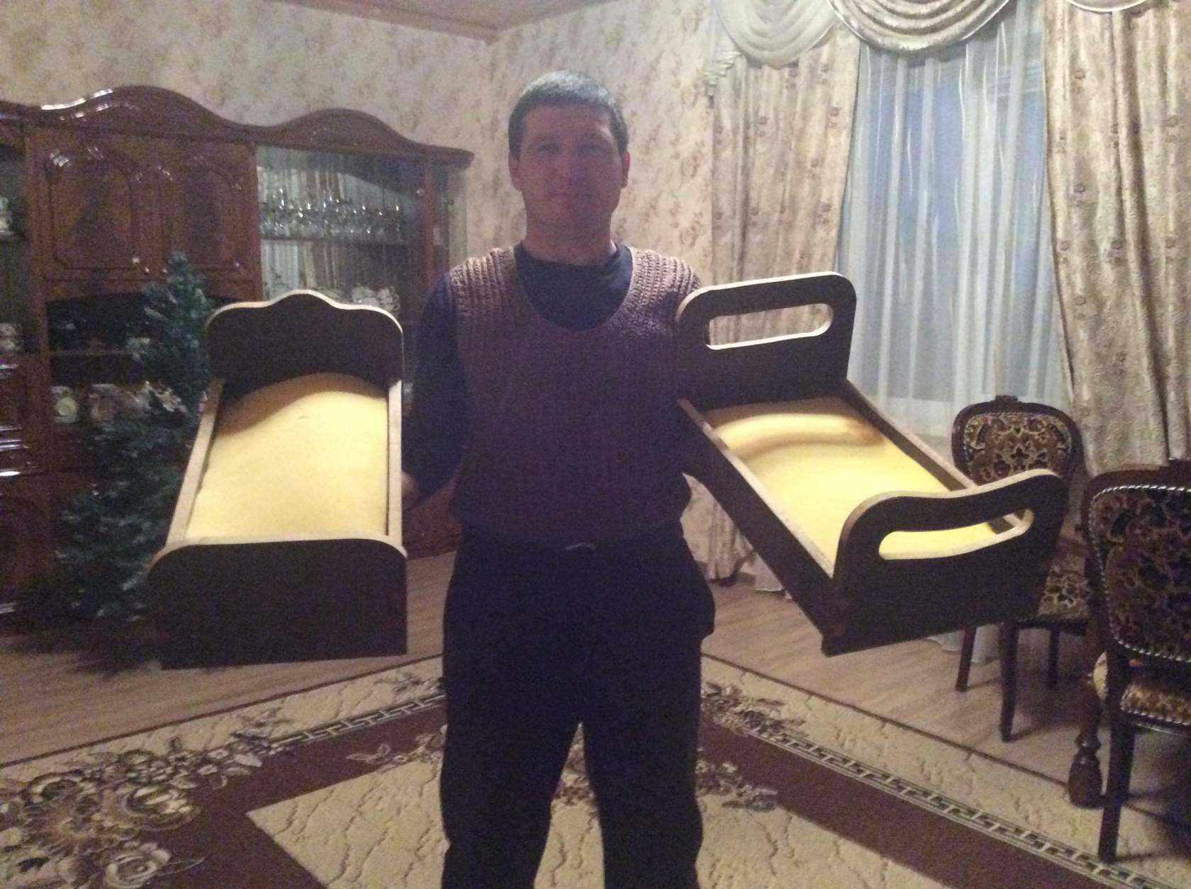
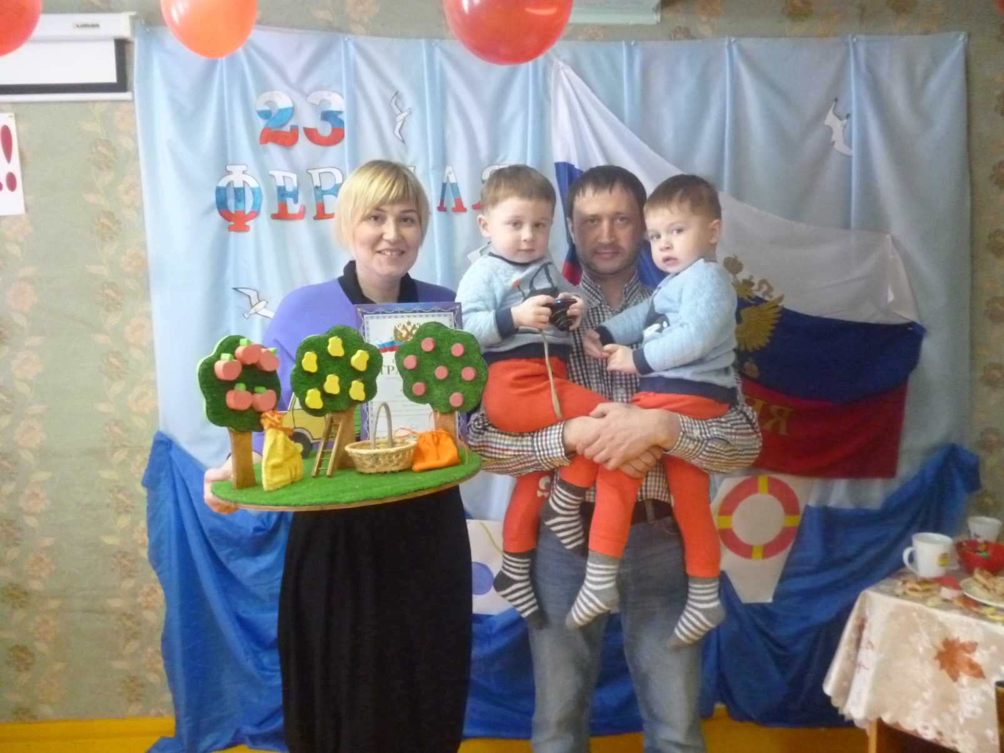
Акция «Подари радость детям своими руками»
Семья Ахметбаевых Семья Шурцевых

Slide 16
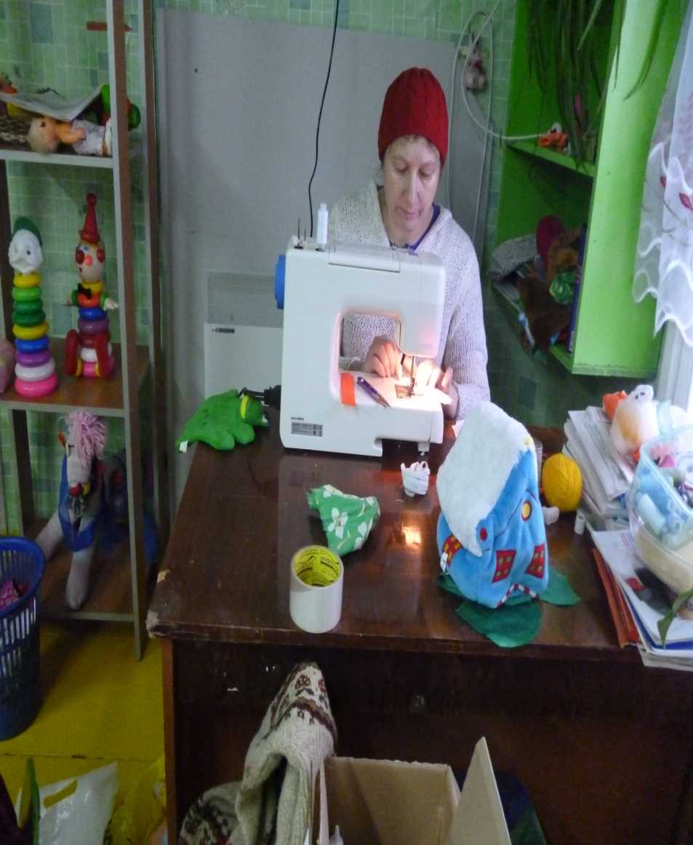
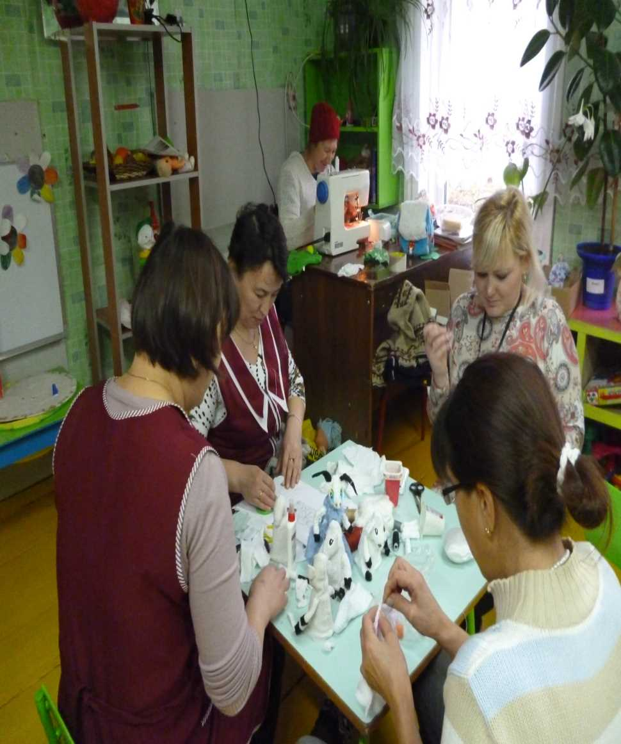
Аллея добрых дел:
Благотворительность детскому саду

Slide 17
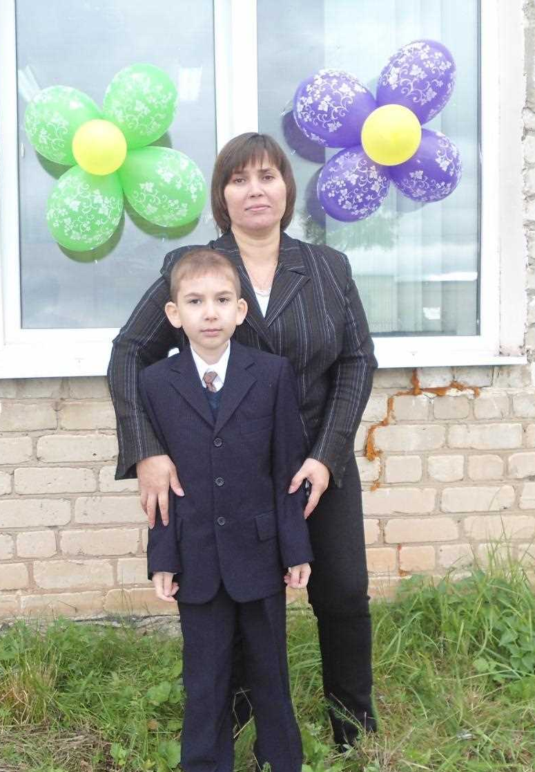
    Сбор средств
онкологическому
больному ребенку.

Slide 18
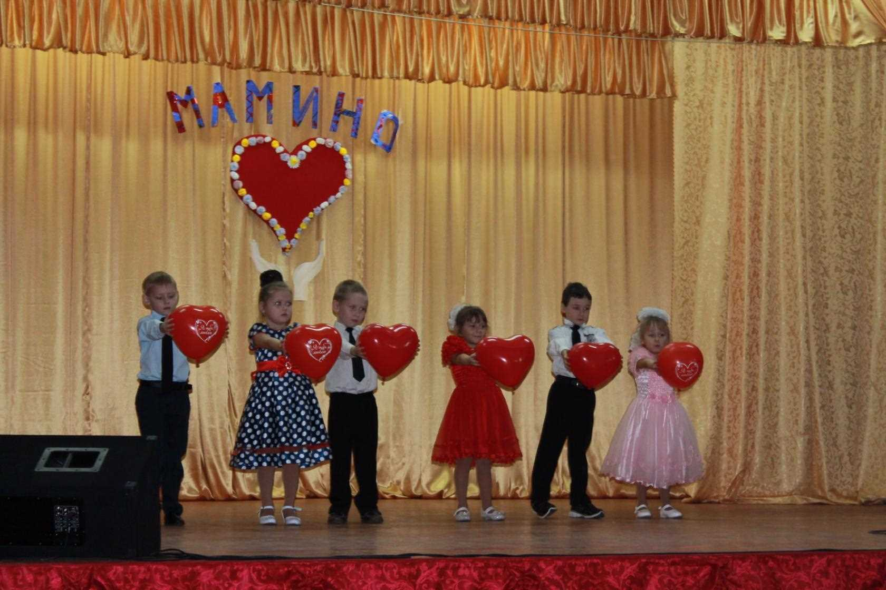
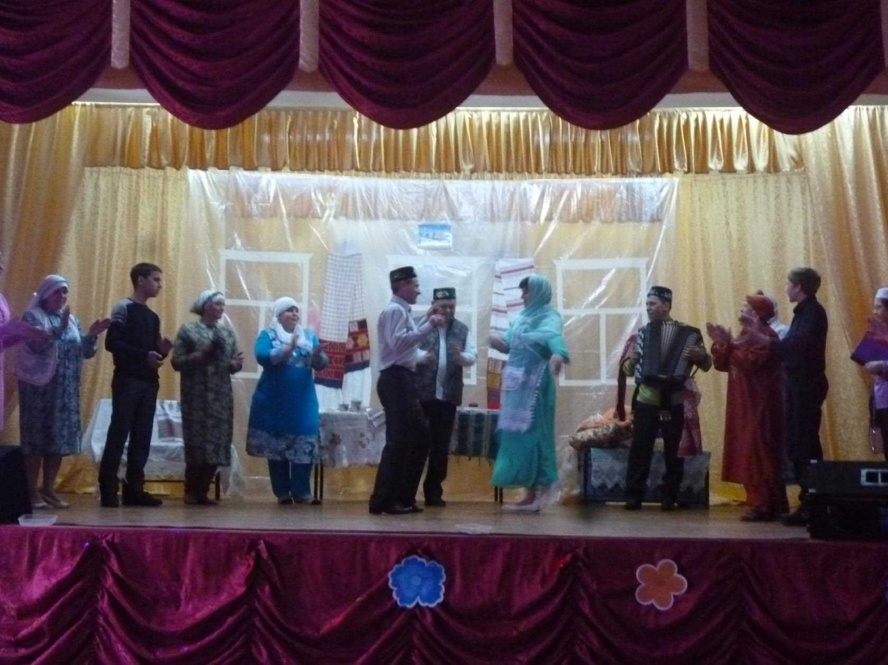
Благотворительный концерт «Поможем Диане вместе»

Slide 19
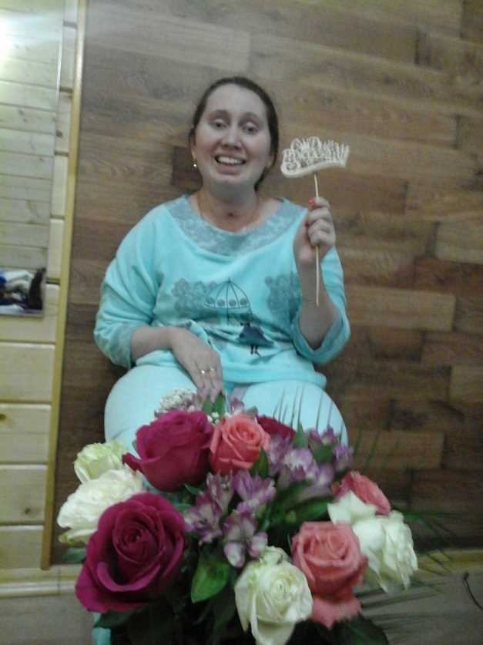
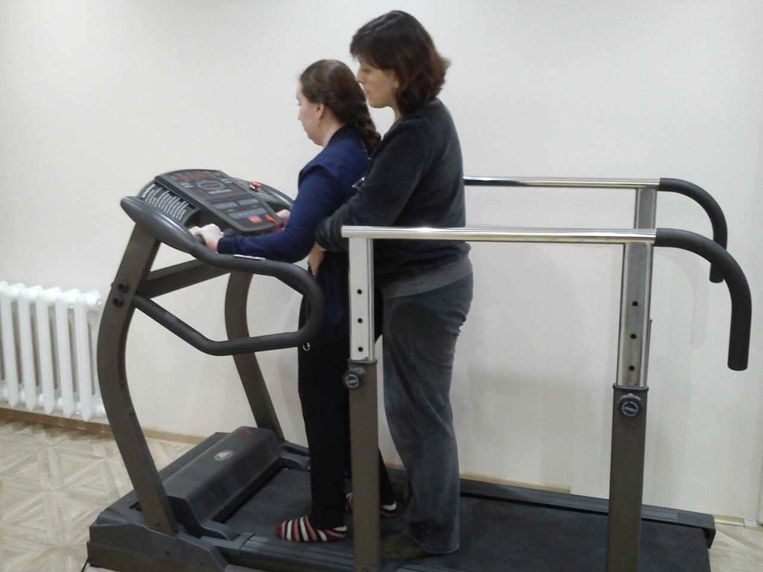

Slide 20
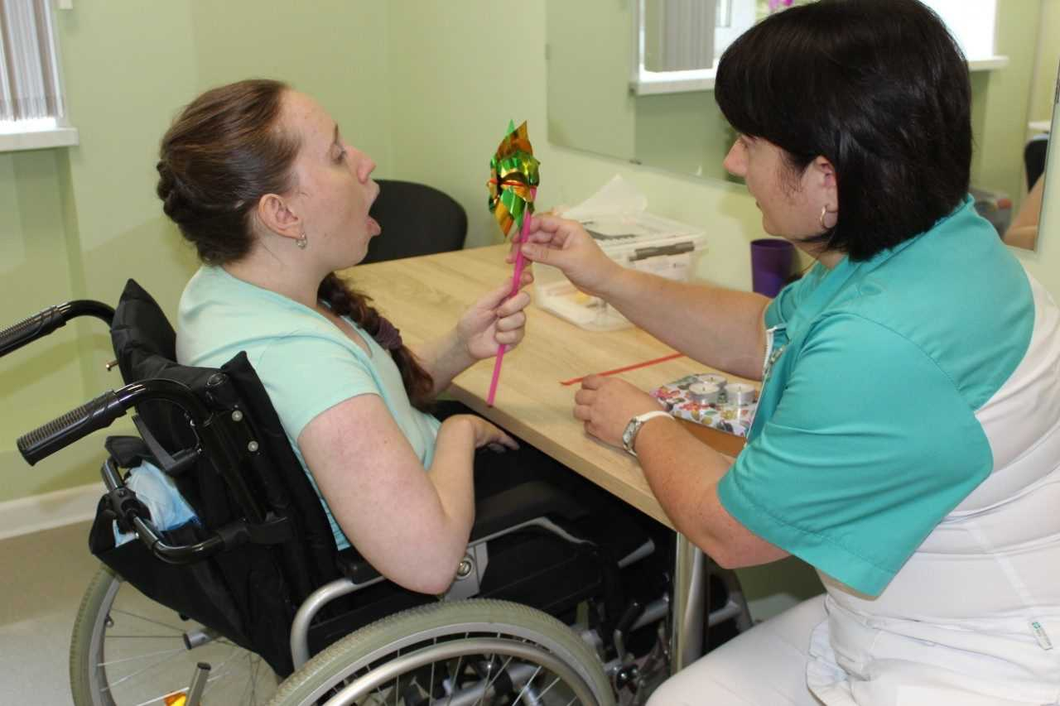

Slide 21
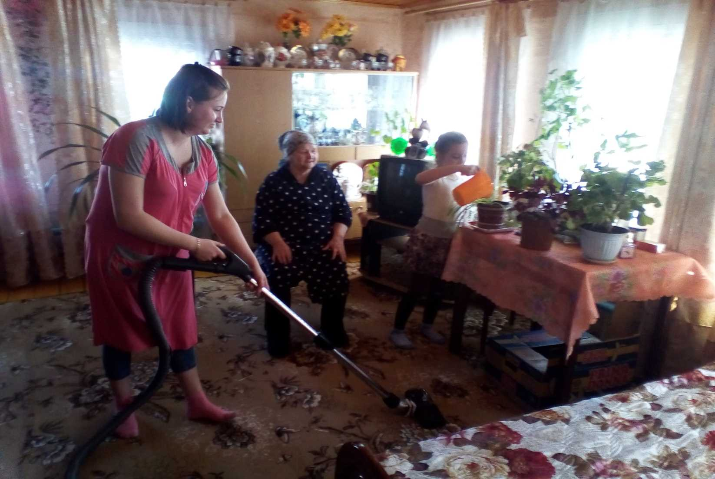
Помощь пожилым одиноким людям
Семья Польяновых

Slide 22
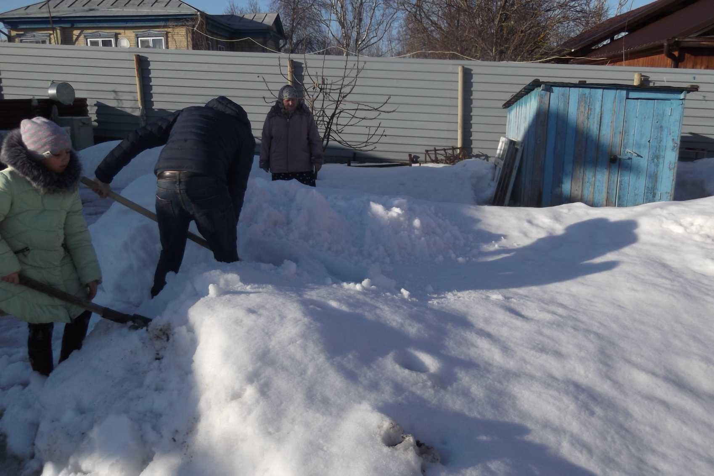
Семья Трушиных

Slide 23
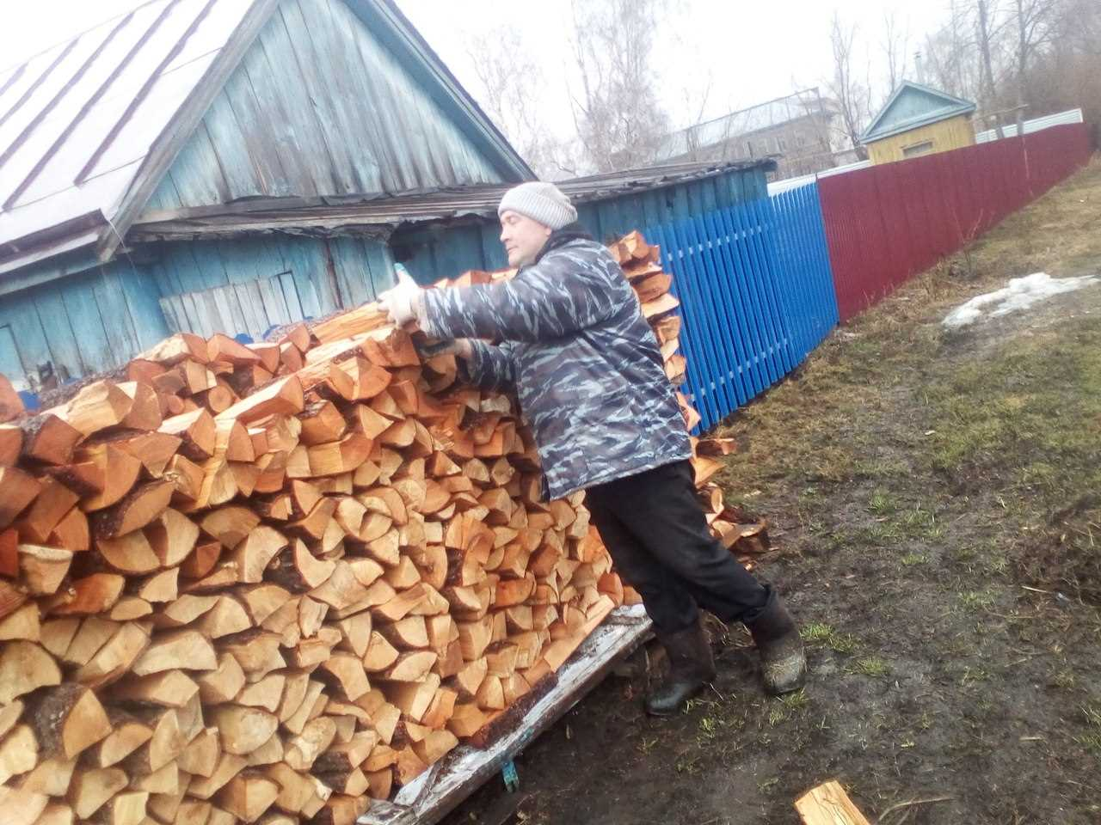
Семья Мустафиных

Slide 24
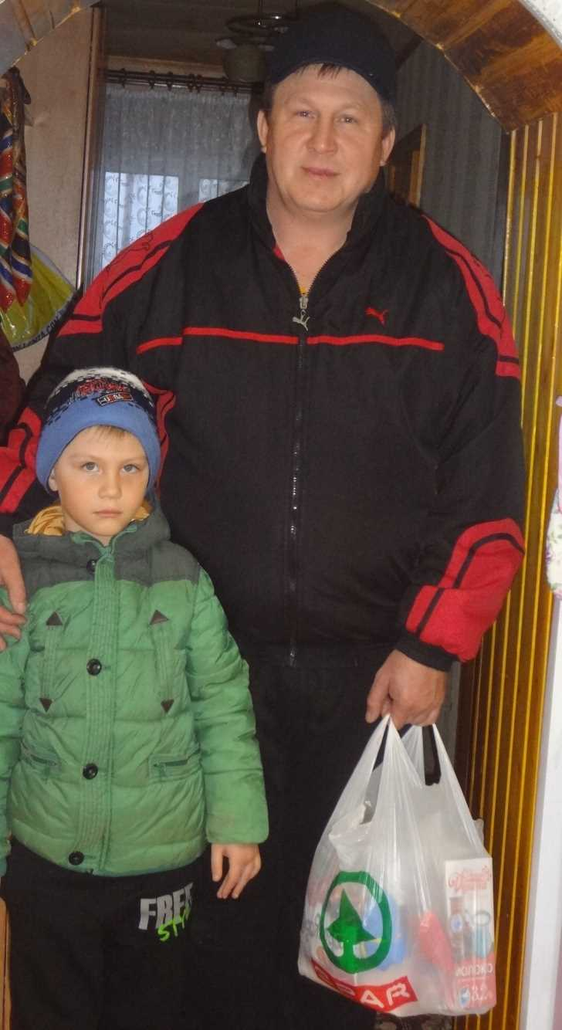
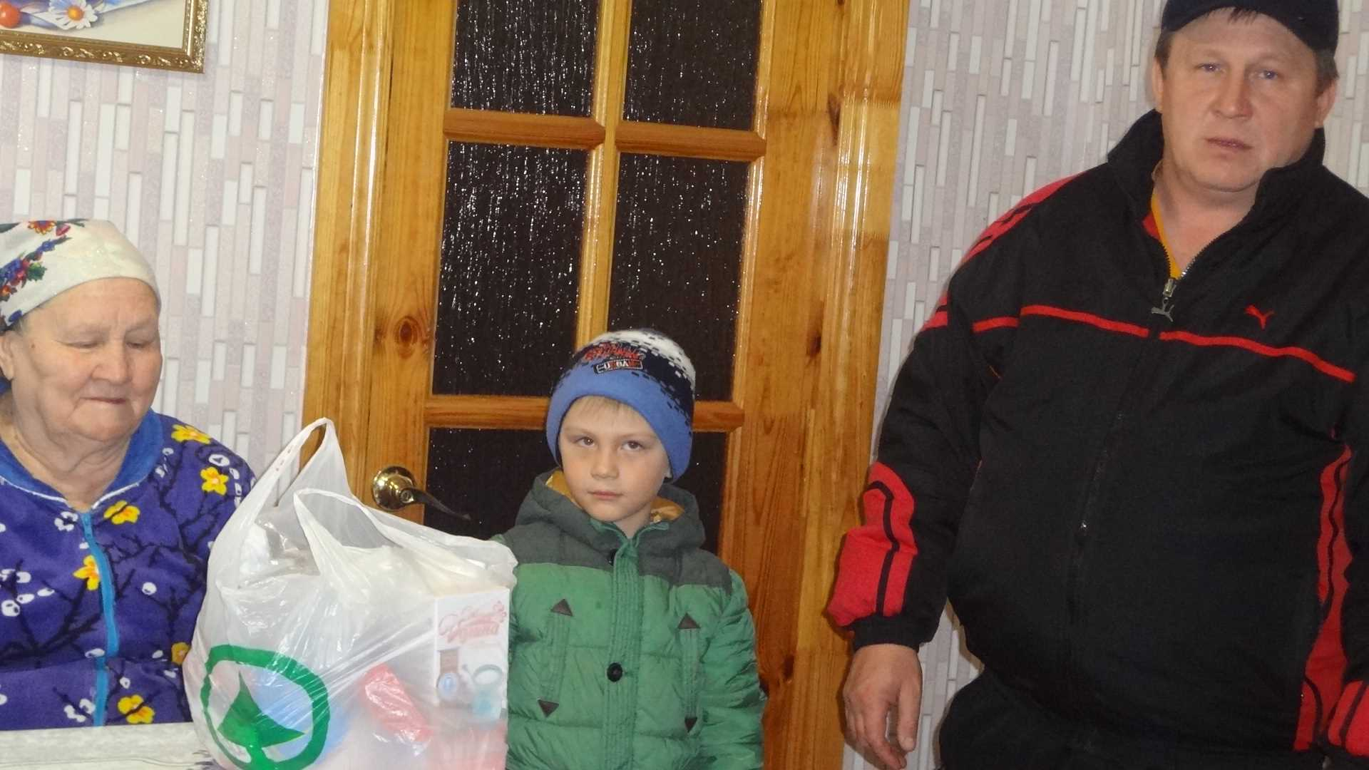
Семья Сямиуллиных

Slide 25
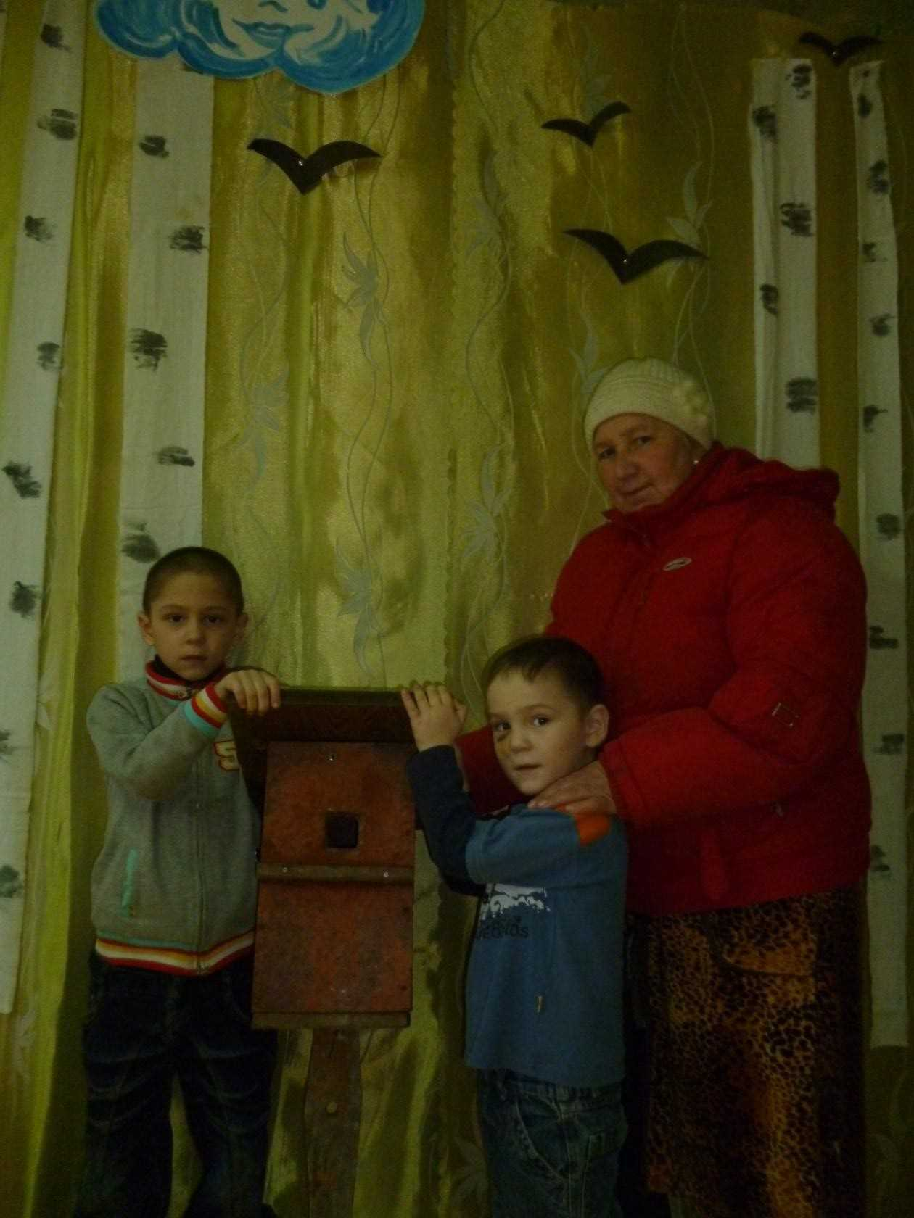
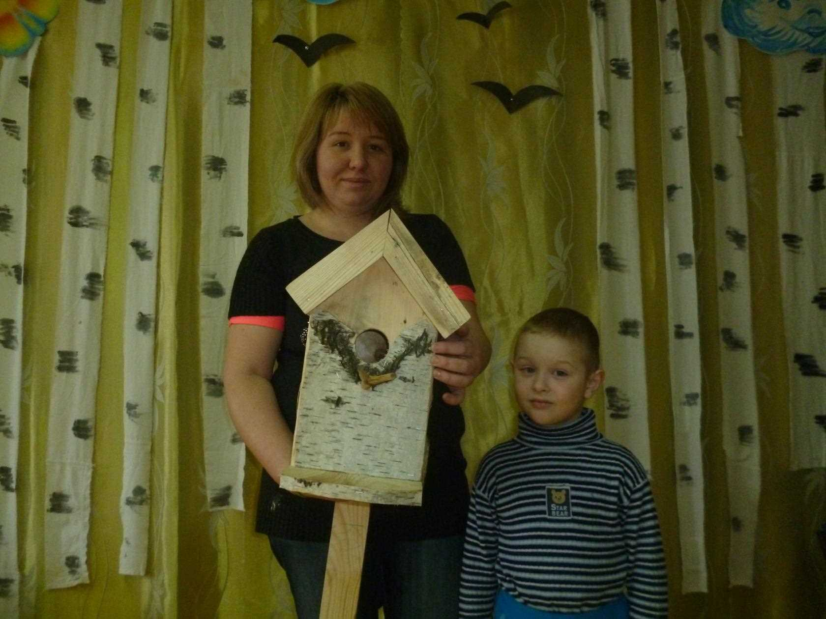
Акция «Встречаем птиц уютными домиками»

Slide 26
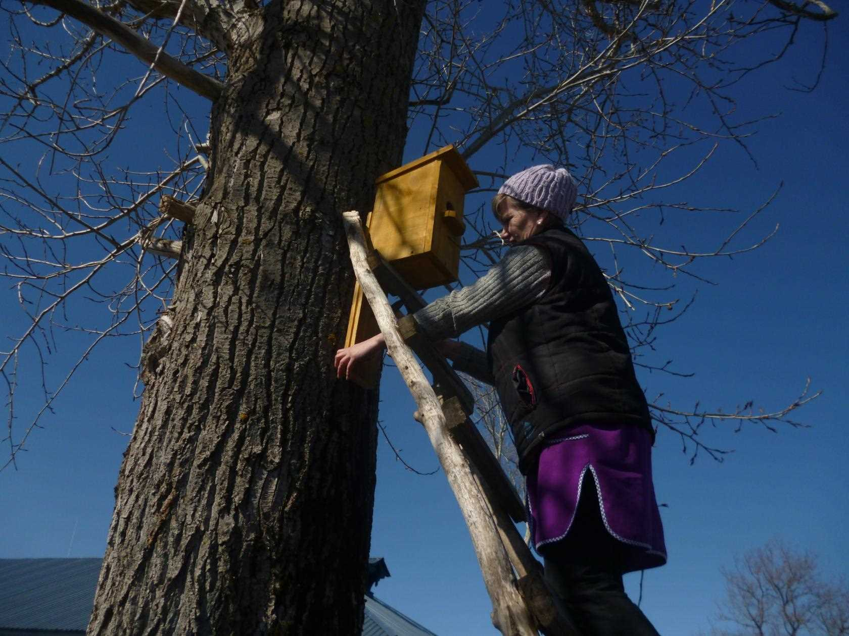

Slide 27
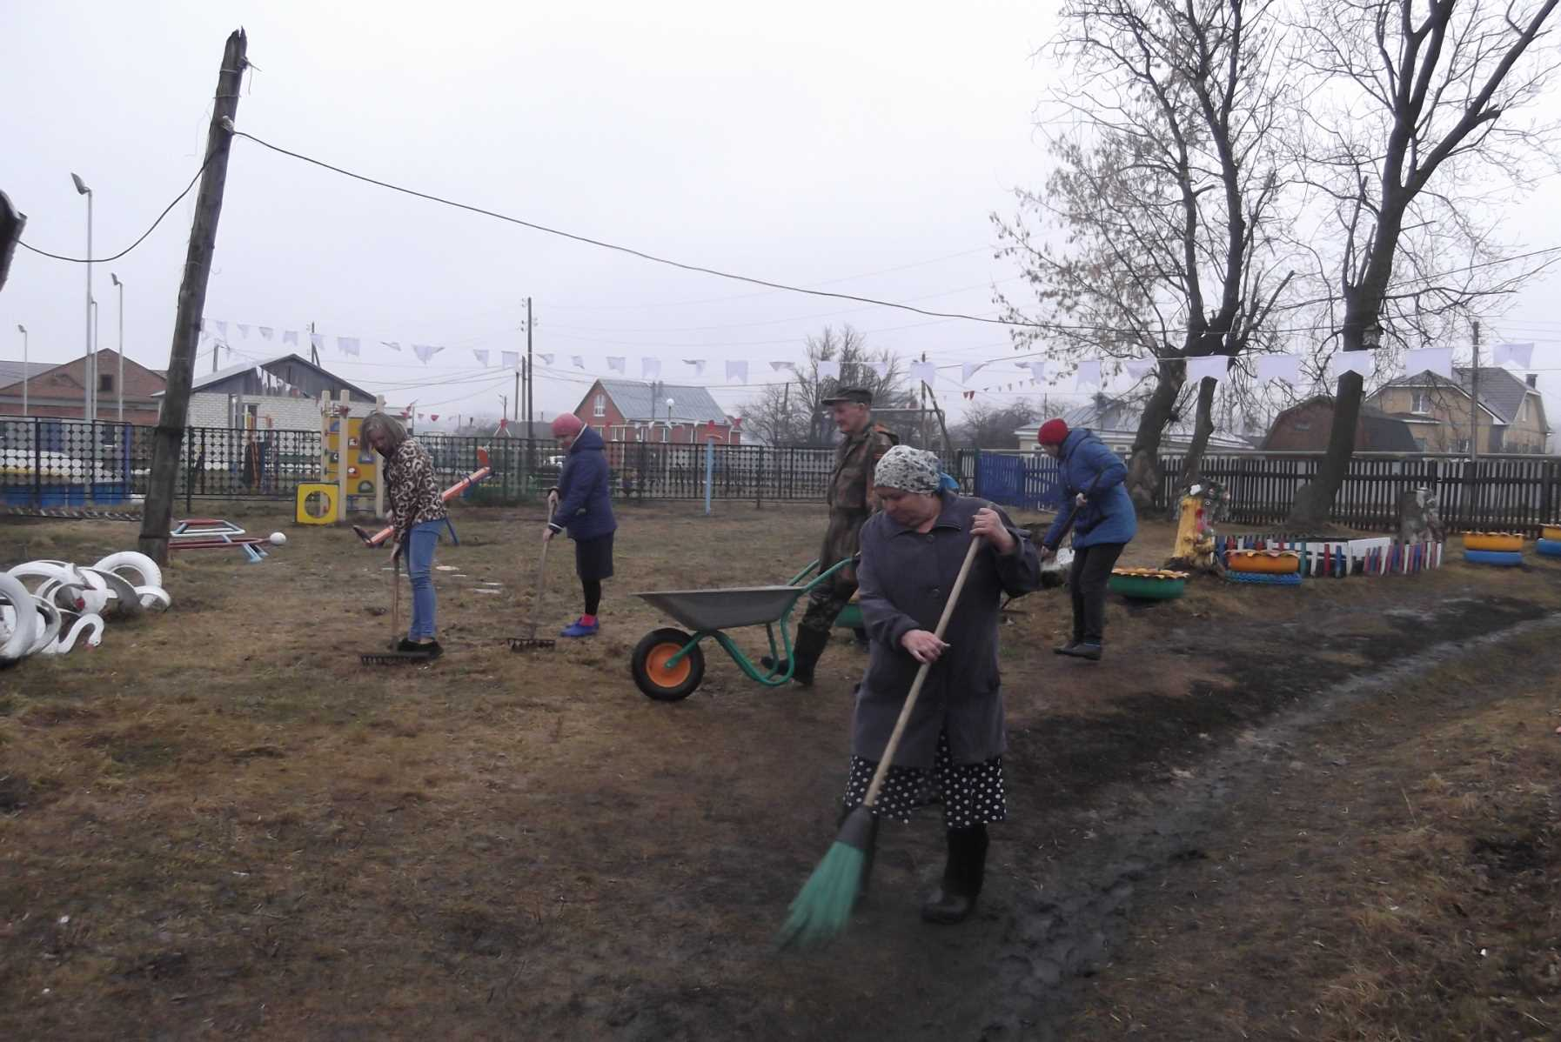
Акция « Субботник»

Slide 28
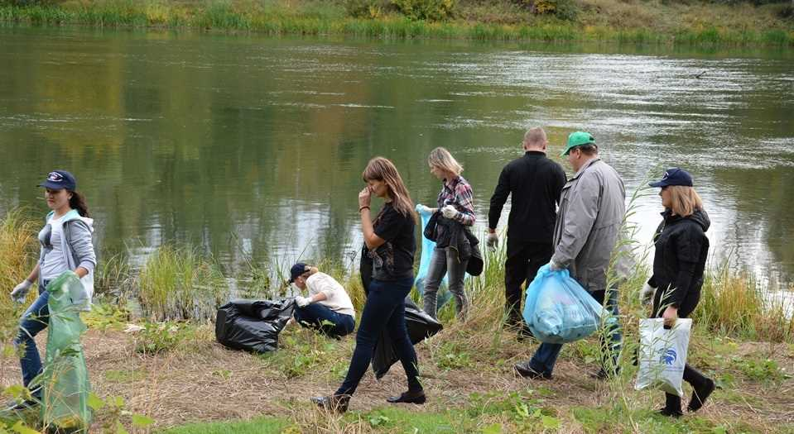
Акция «Чистоту –малым рекам».

Slide 29
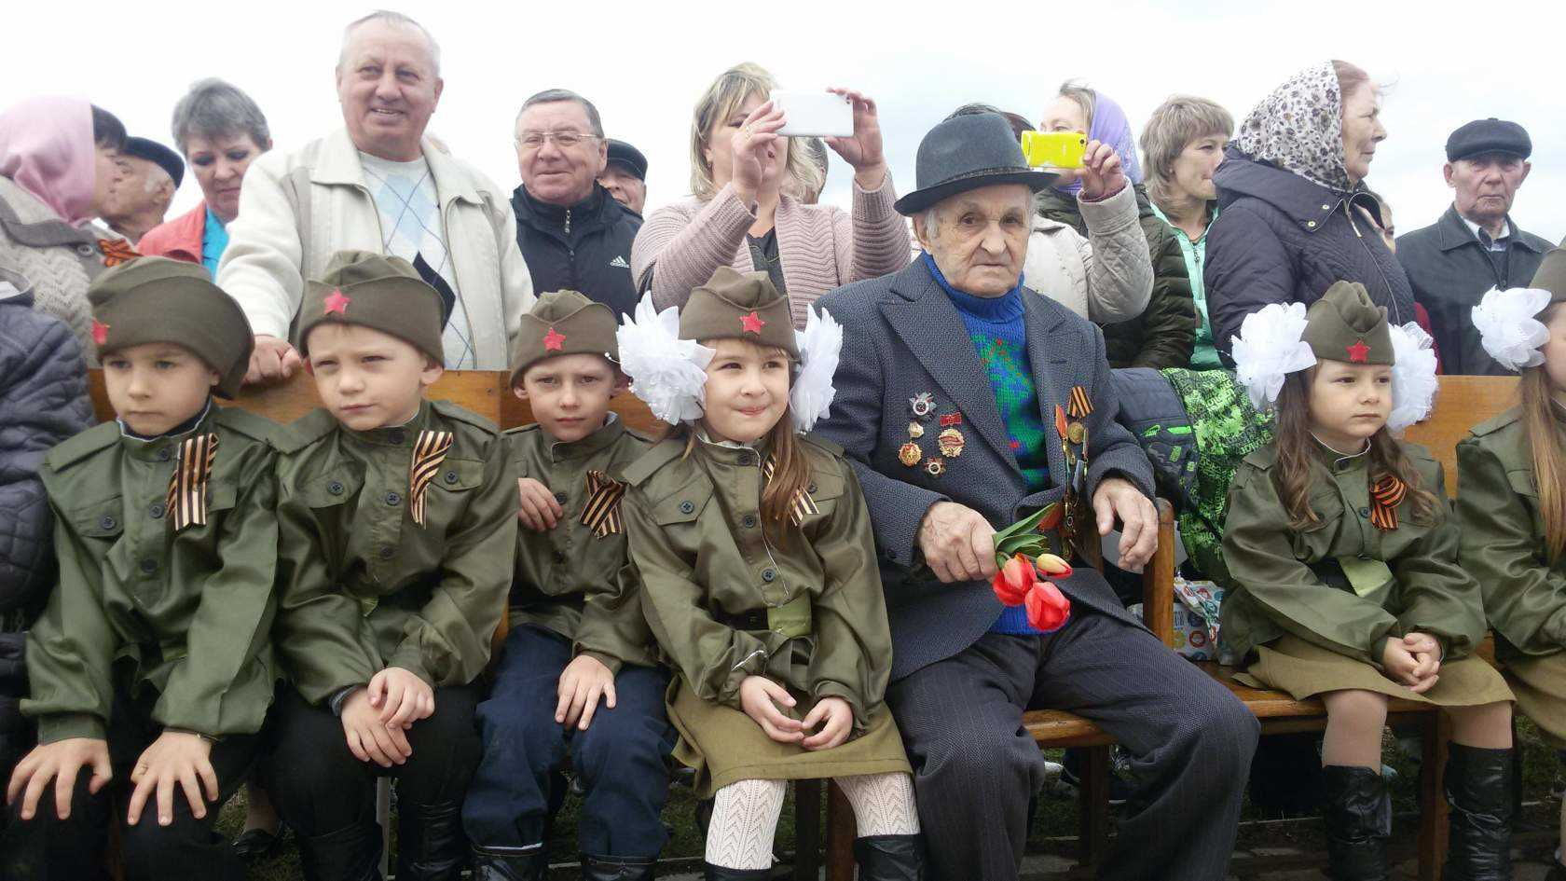

Slide 30
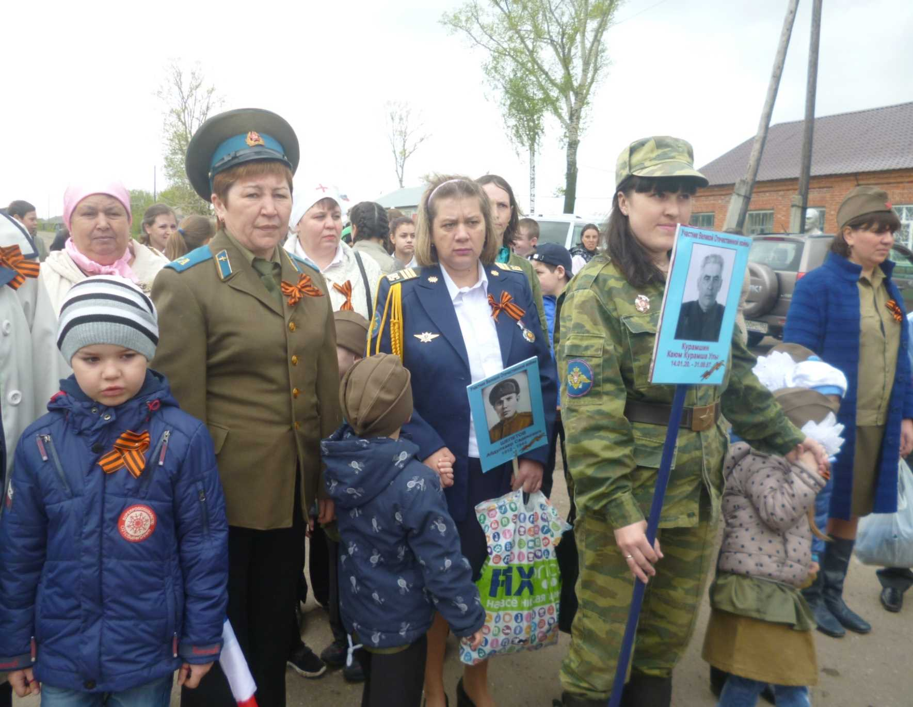
Участие в бессмертном полку в честь погибших ветеранов ВОВ
Участие в митинге посвященному празднику «День Победы»

Slide 31
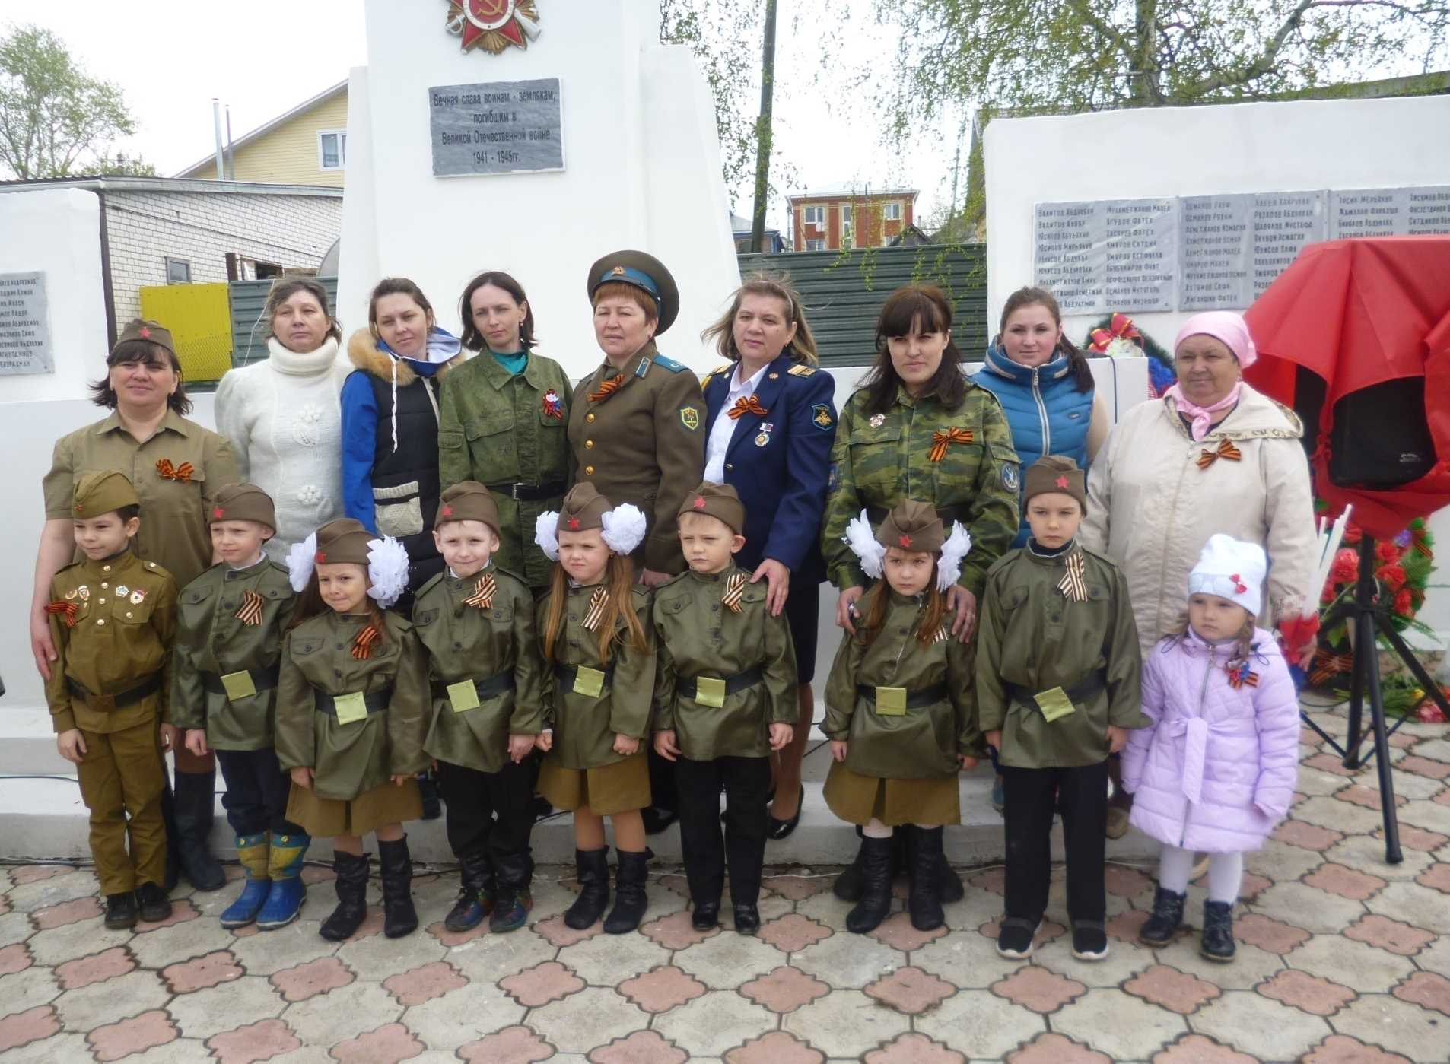

Slide 32
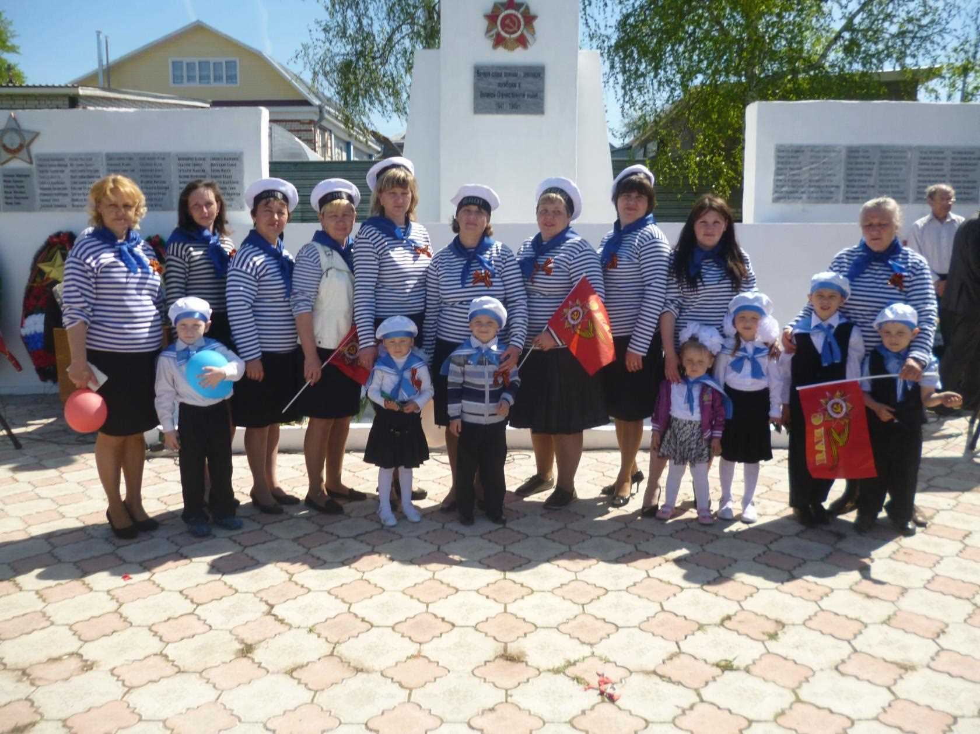

Slide 33
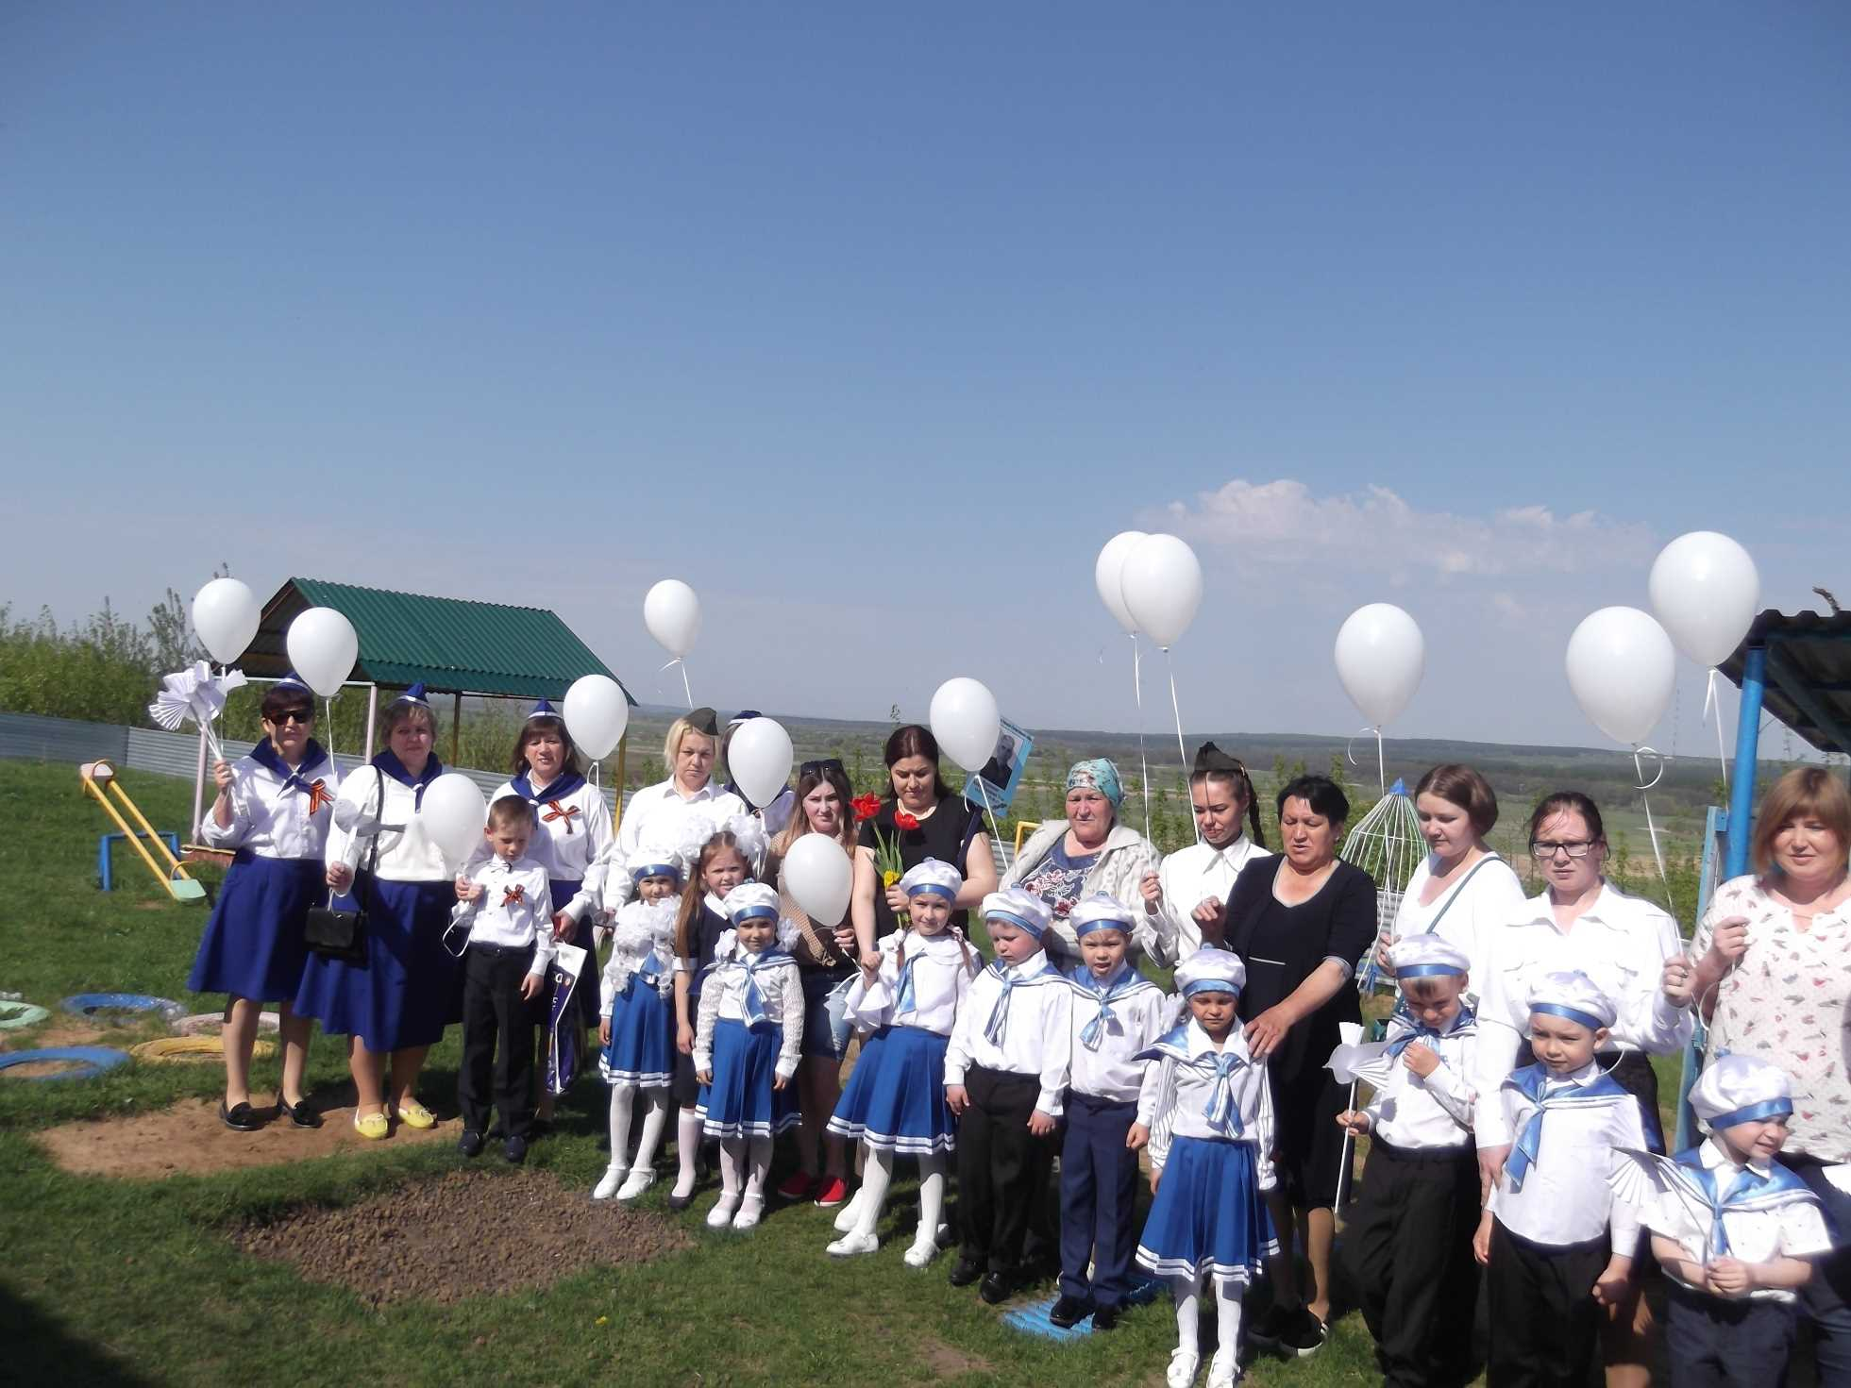

Slide 34
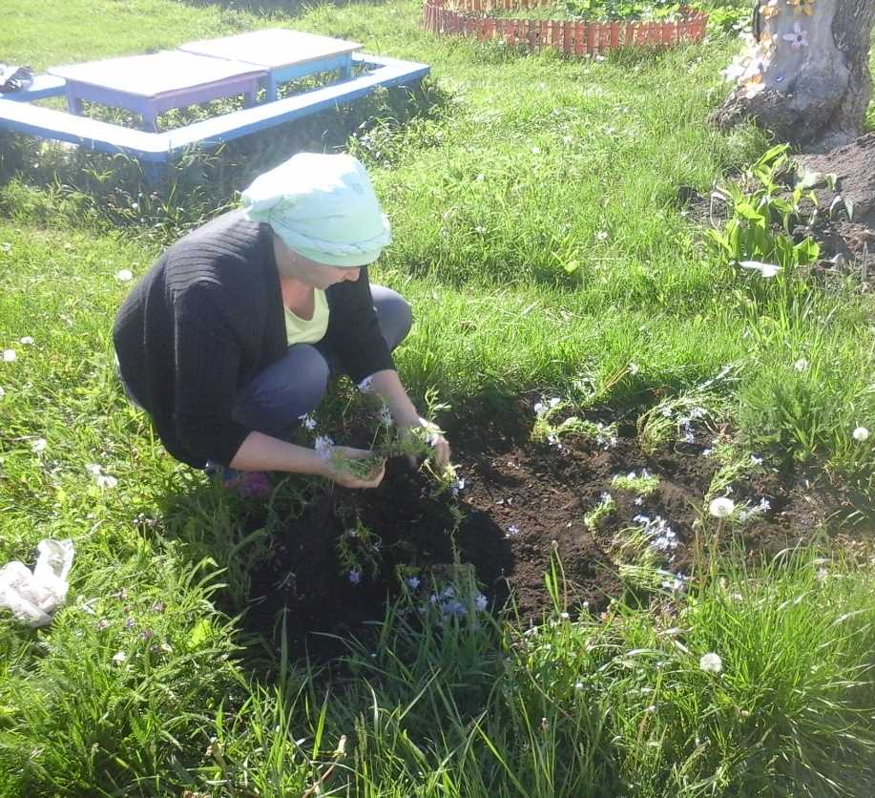
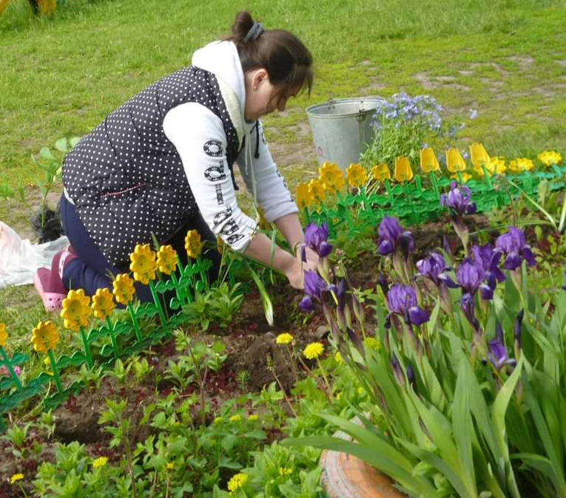
Акция «Детский сад- цветущий сад»
под девизом «Подари цветок детскому саду»

Slide 35
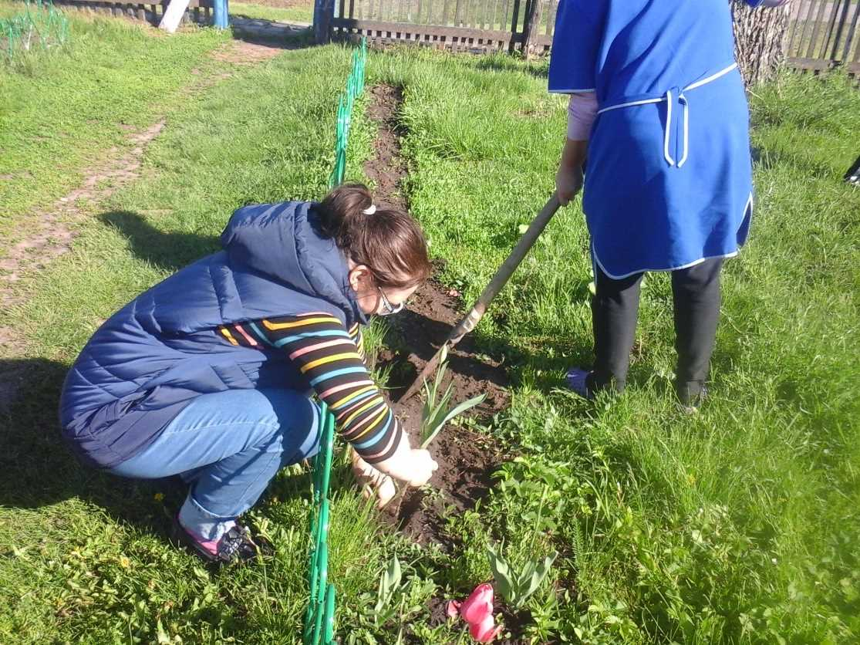
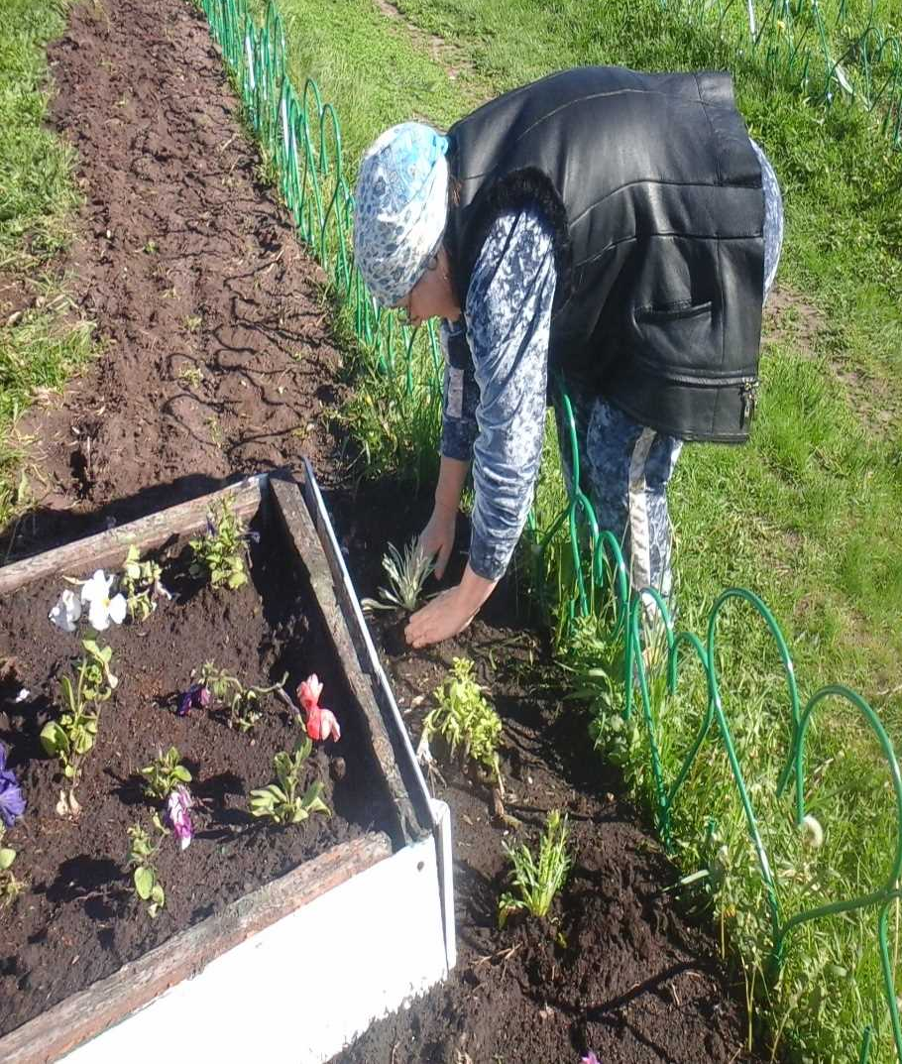

Slide 36
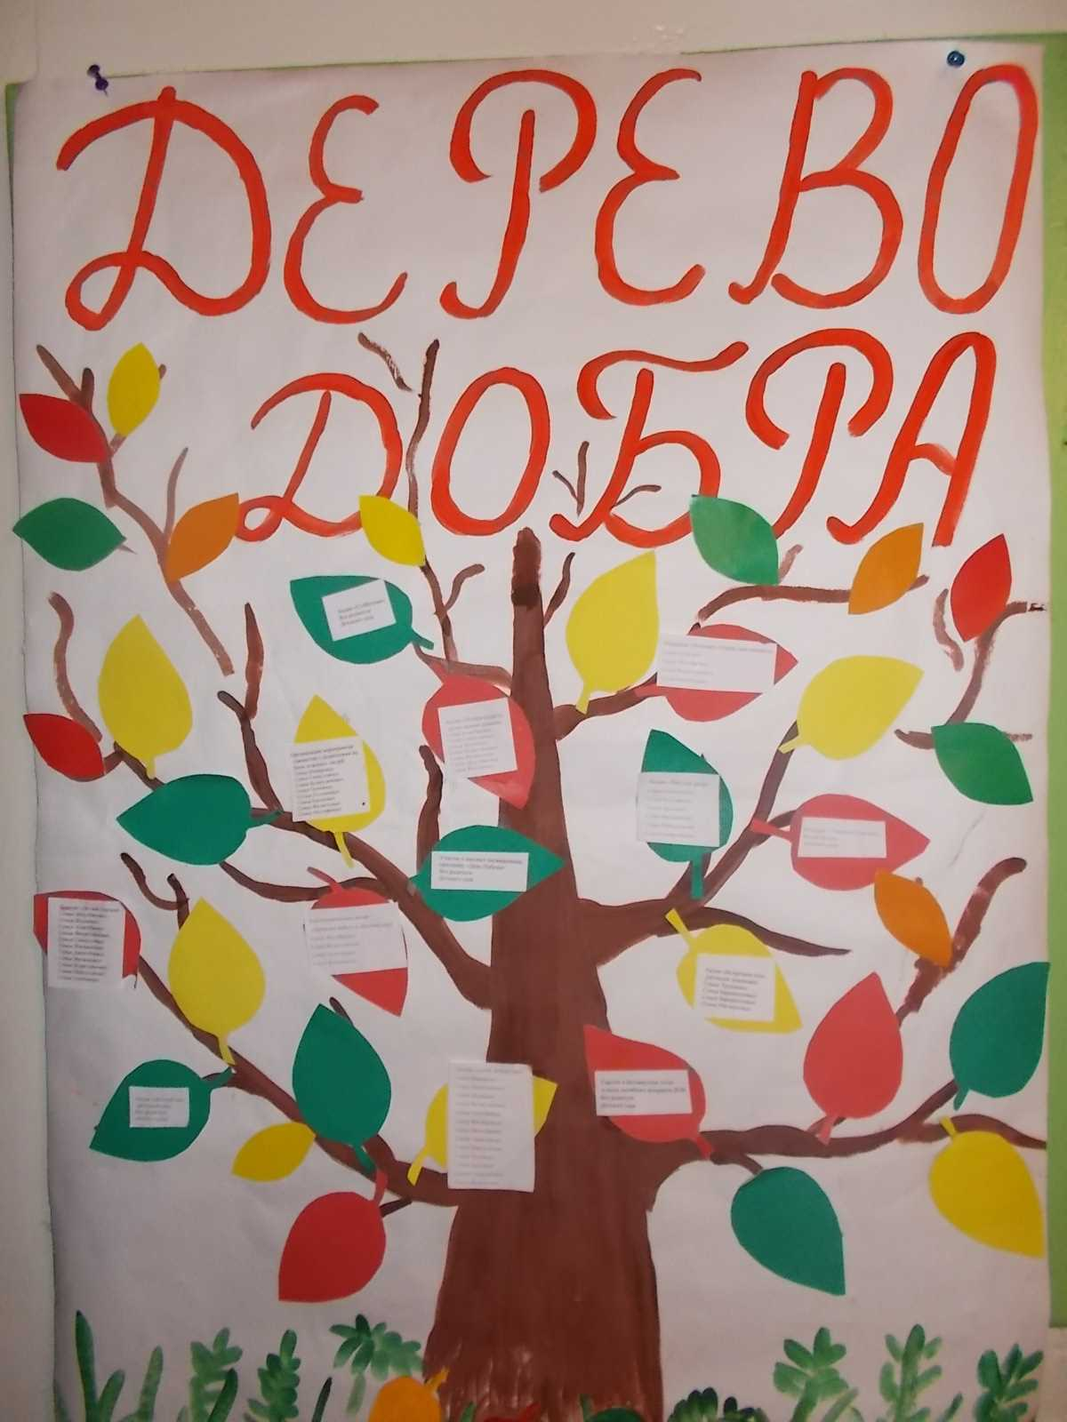

Slide 37
в Заключение
На сегодняшний день можно сказать, что у нас сложилась определенная система в работе с родителями , стали активными участниками встреч и помощниками воспитателя ,создана атмосфера взаимоуважения.
Родители стали проявлять искренний интерес к жизни группы, научились выражать восхищение результатами и продуктами детской деятельности, эмоционально поддерживать своего ребенка.

Slide 38
Спасибо за внимание!

